Slide 1


ОТЧЕТ О ВЫПОЛНЕННЫХ РАБОТАХ ПО БЛАГОУСТРОЙСТВУ ДВОРОВЫХ ТЕРРИТОРИЙ В 2025 ГОДУ ЗА СЧЕТ СРЕДСТВ, ПОЛУЧЕННЫХ ОТ ОПЛАТЫ ПЛАТНЫХ ГОРОДСКИХ ПАРКОВОК.
1

Slide 2
№ СЛАЙДА | АДРЕС | НАЗНАЧЕНИЕ ОБЪЕКТОВ БЛАГОУСТРОЙСТВА
1 | Веерная ул., д. 40 к.1 | 1 детская площадка, 2 тренажерная площадки
2 | Веерная ул., д. 42 к.1 | 1 детская площадка
3 | Веерная ул., д. 42,к.2 | 1 детская площадка, 1 спортивная площадка
4 | Марии Поливановой ул., д. 6 | 1 детская площадка, 1 спортивная площадка
5 | Озерная ул., д. 11 | 1 детская площадка, 1 тренажерная площадка
6 | Озерная ул., д. 13 | Дорожно-тропиночная сеть
7 | Озерная ул., д. 15 | 1 детская площадка
8 | Озерная ул., д. 17 | Дорожно-тропиночная сеть
9 | Озерная ул., д. 19 к.1 | Дорожно-тропиночная сеть
10 | Озерная ул., д. 19,к.2 (АГ) | 2 детские площадки, 2 тренажерные площадки
11 | Озерная ул., д. 21 к.1 | Дорожно-тропиночная сеть
12 | Озерная ул., д. 23 к.1 | Дорожно-тропиночная сеть
13 | Озерная ул., д. 23,к.2 | 1 детская площадка, 1 тренажерная площадка, 3 спортивные площадки
1

Slide 3
№ СЛАЙДА | АДРЕС | НАЗНАЧЕНИЕ ОБЪЕКТОВ БЛАГОУСТРОЙСТВА
14 | Озерная ул., д. 25 | 1 детская площадка
15 | Озерная ул., д. 27 | 2 детские площадки
16 | Озерная ул., д. 29 к.1 | Дорожно-тропиночная сеть
17 | Озерная д. 29,к.3 | 1 детская площадка
18 | Озерная ул., д. 31 | Дорожно-тропиночная сеть
19 | Озерная ул., д. 31 к.1 | Дорожно-тропиночная сеть
20 | Озерная д. 31,к.2 | 1 детская площадка, 1 площадка для выгула собак
21 | Озерная д. 31,к.3 | 1 детская площадка, 1 тренажерная площадка
1

Slide 4
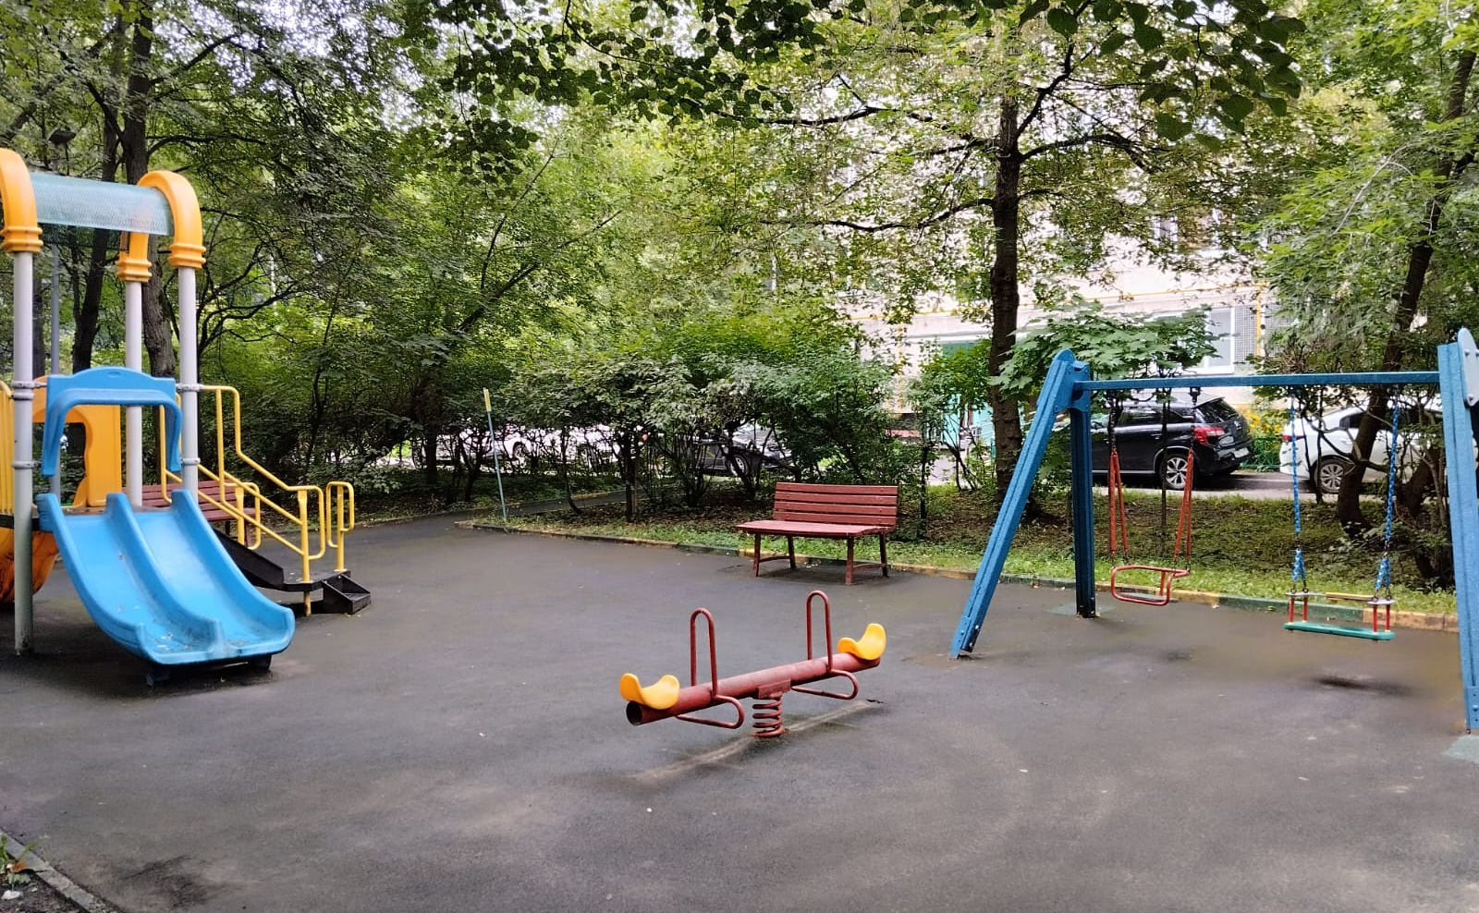
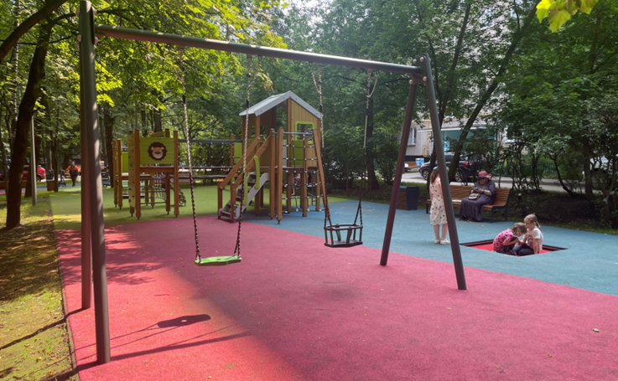
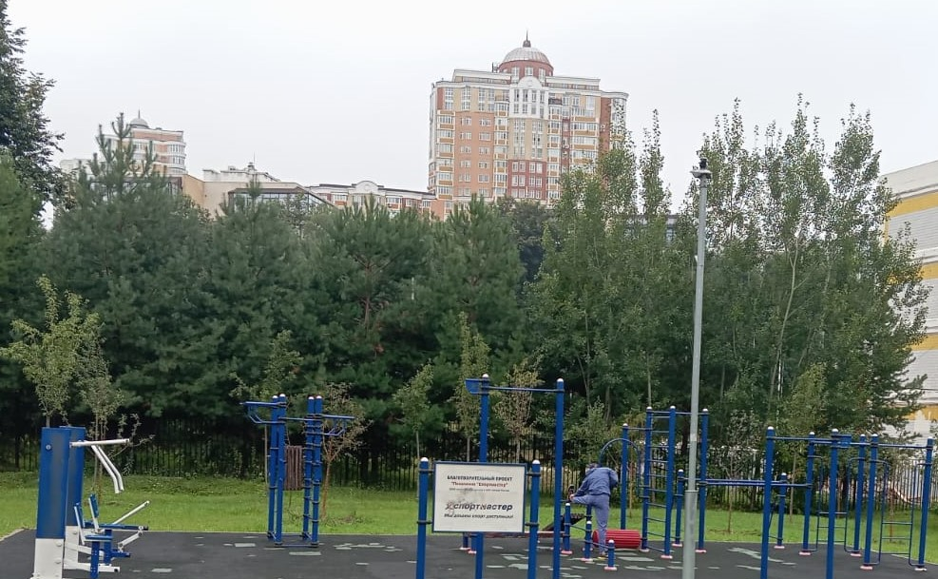
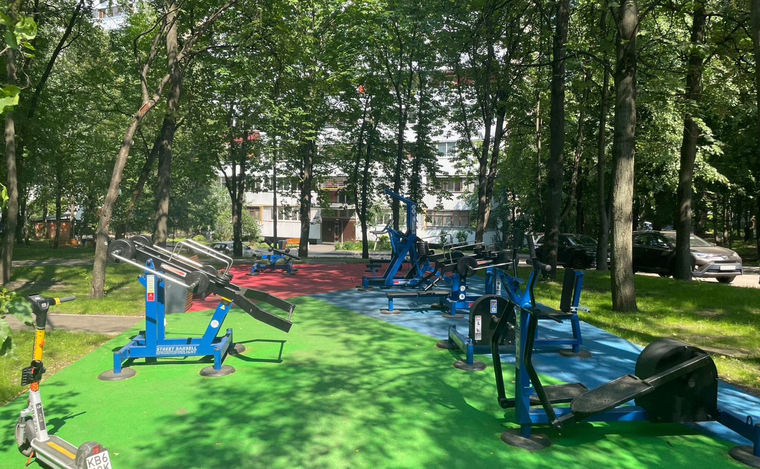
УЛ. ВЕЕРНАЯ, Д. 40, КОРП. 1
ФОТОФИКСАЦИЯ ДО БЛАГОУСТРОЙСТВА
ФОТОФИКСАЦИЯ ПОСЛЕ БЛАГОУСТРОЙСТВА
ВЫПОЛНЕННЫЕ РАБОТЫ
ЗАМЕНА МАЛЫХ АРХИТЕКТУРНЫХ ФОРМ
ЗАМЕНА ТРАВМОБЕЗОПАСНОГО ПОКРЫТИЯ НА ДЕТСКОЙ ПЛОЩАДКЕ, 2 ТРЕНАЖЕРНЫХ ПЛОЩАДКАХ
РЕМОНТ АСФАЛЬТОБЕТОННОГО ПОКРЫТИЯ
ЗАМЕНА БОРТОВОГО КАМНЯ

Slide 5
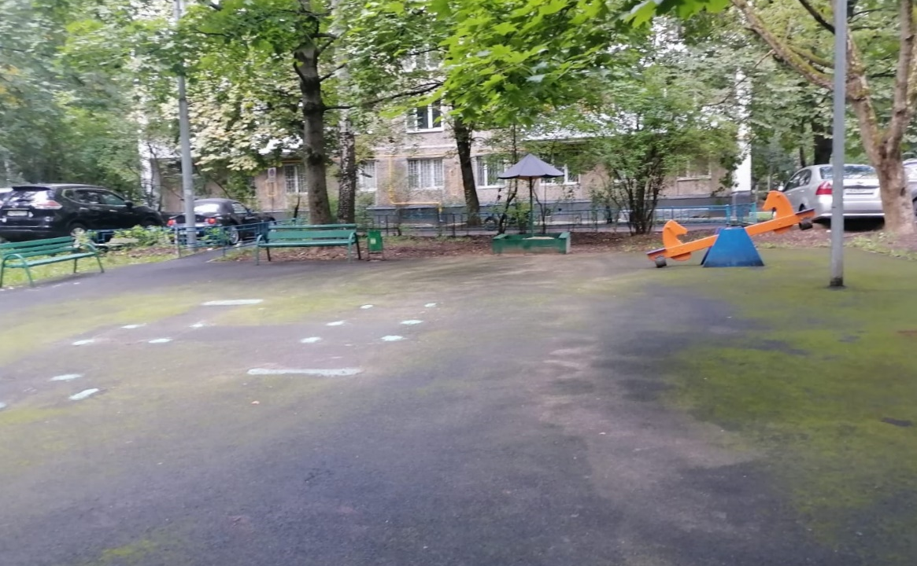
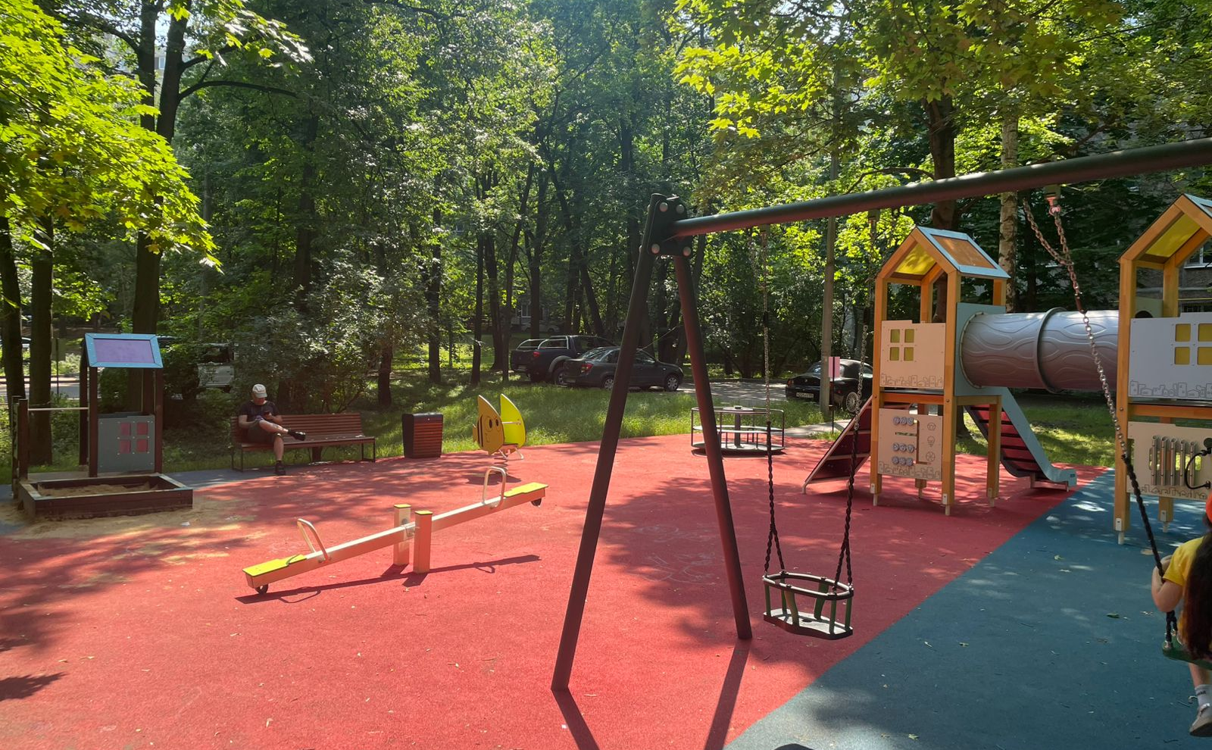
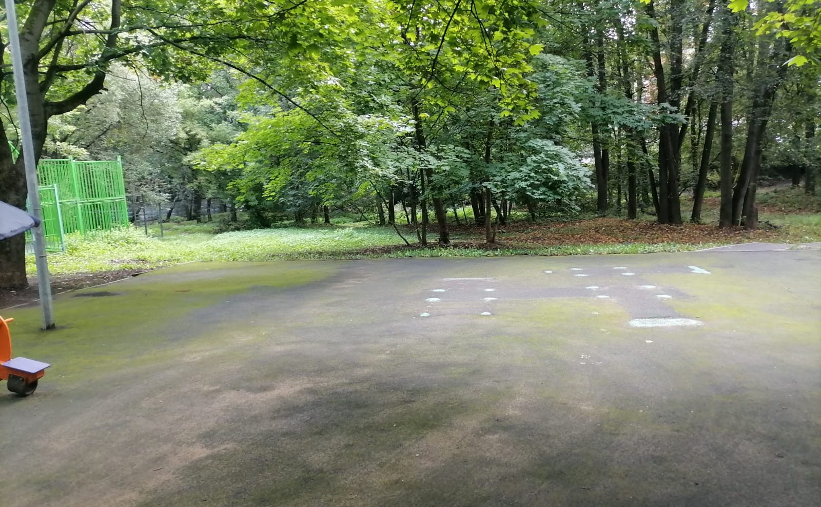
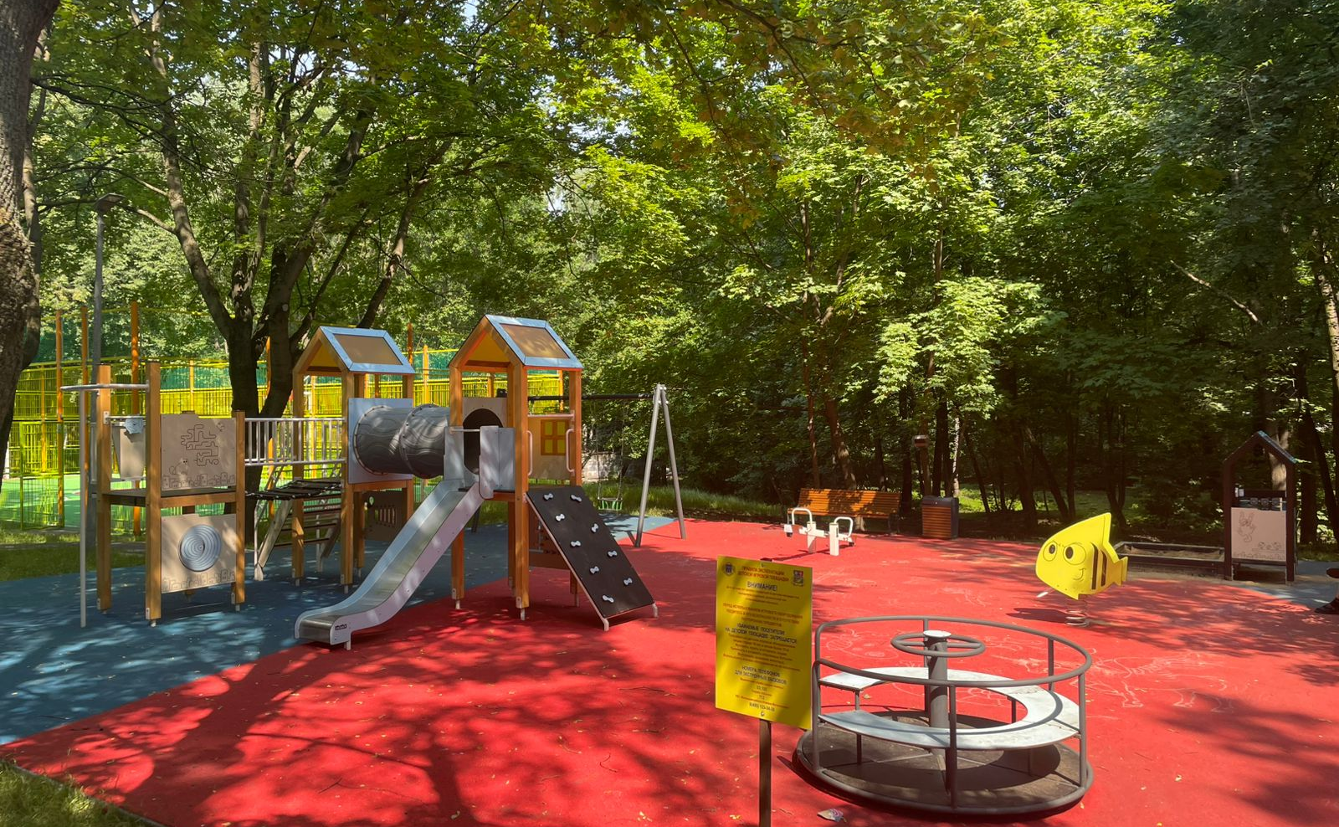
УЛ. ВЕЕРНАЯ, Д. 42, КОРП. 1
ФОТОФИКСАЦИЯ ДО БЛАГОУСТРОЙСТВА
ФОТОФИКСАЦИЯ ПОСЛЕ БЛАГОУСТРОЙСТВА
ВЫПОЛНЕННЫЕ РАБОТЫ
ЗАМЕНА МАЛЫХ АРХИТЕКТУРНЫХ ФОРМ
ЗАМЕНА ТРАВМОБЕЗОПАСНОГО ПОКРЫТИЯ НА ДЕТСКОЙ ПЛОЩАДКЕ
РЕМОНТ АСФАЛЬТОБЕТОННОГО ПОКРЫТИЯ
ЗАМЕНА БОРТОВОГО КАМНЯ

Slide 6
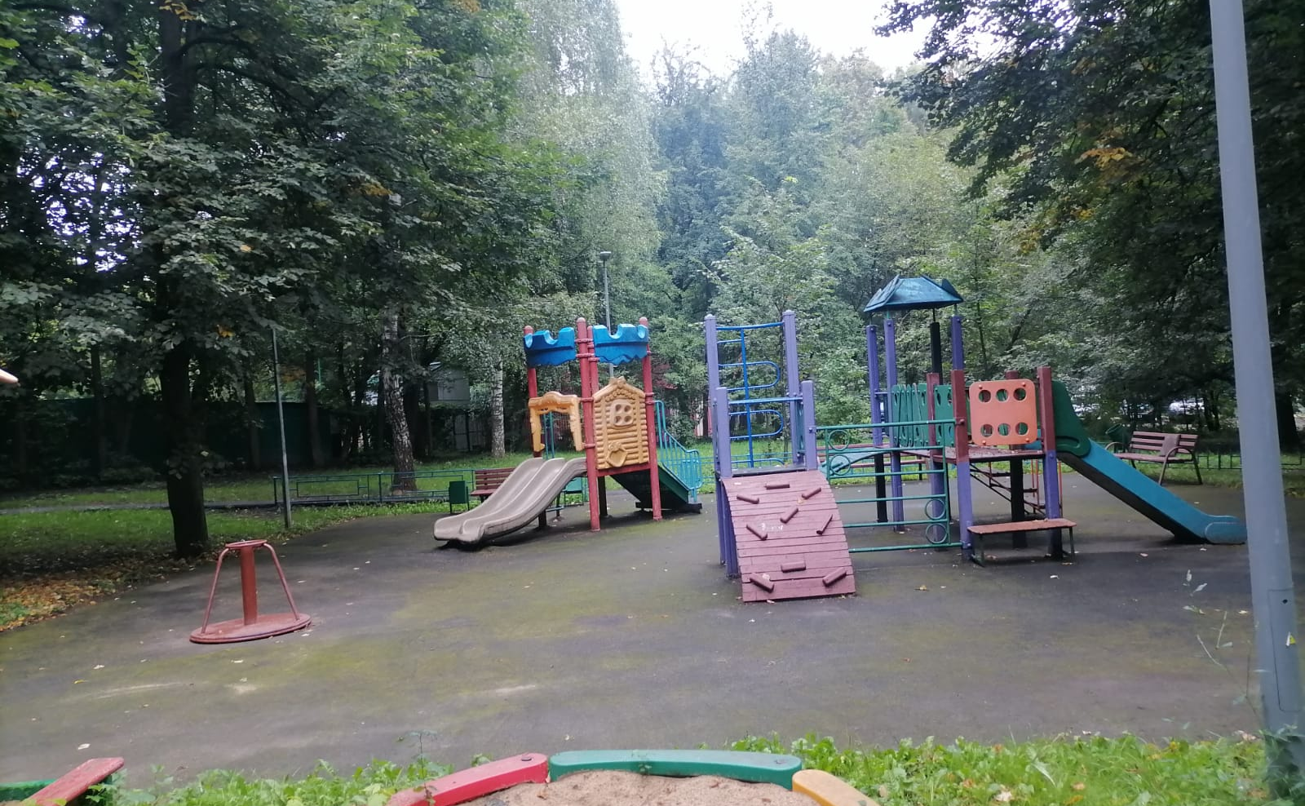
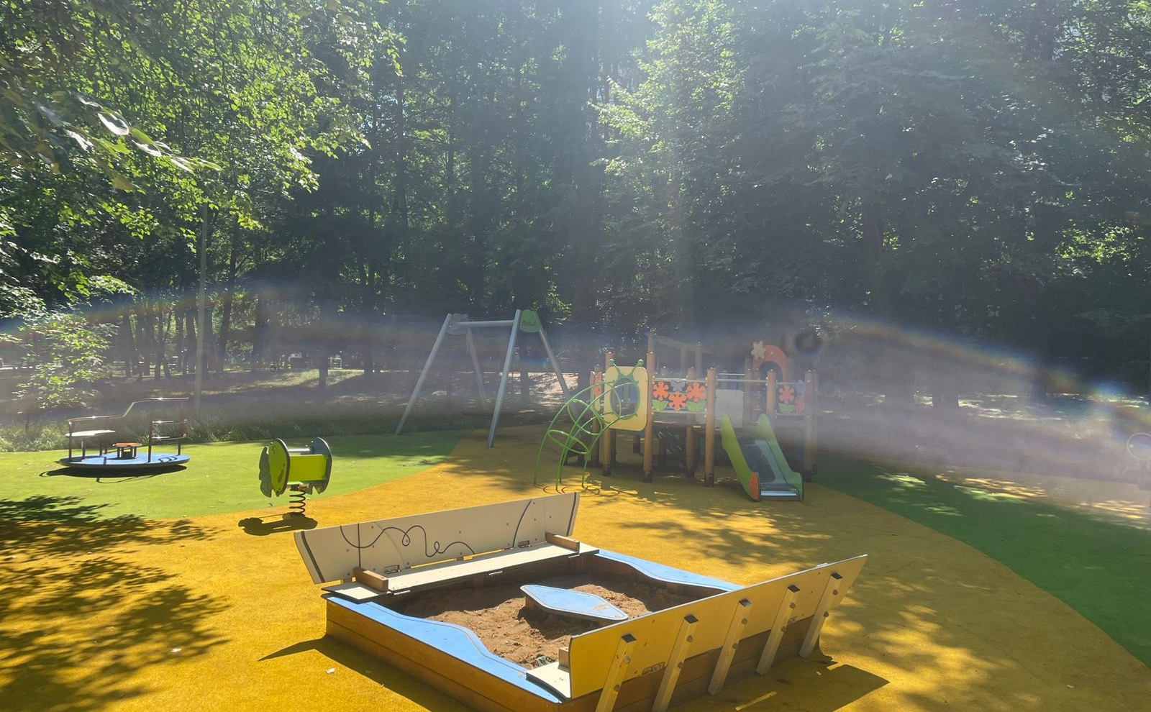
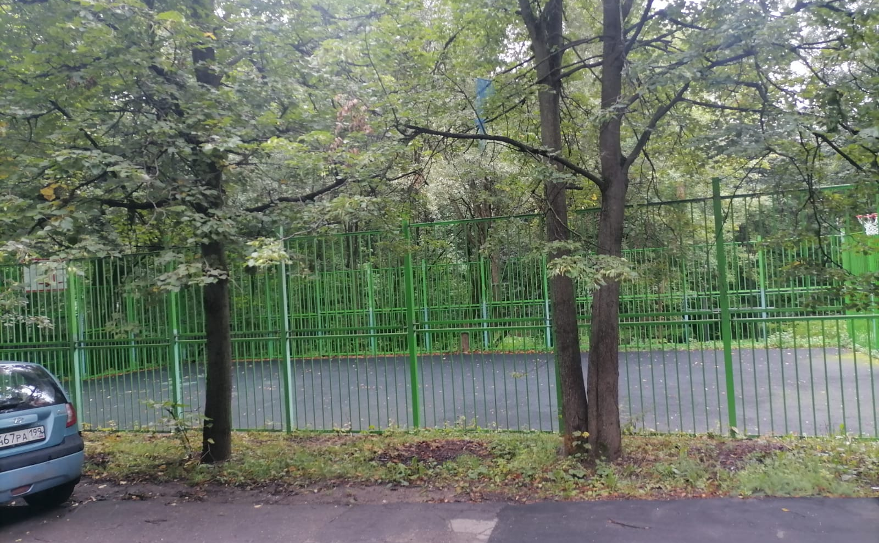
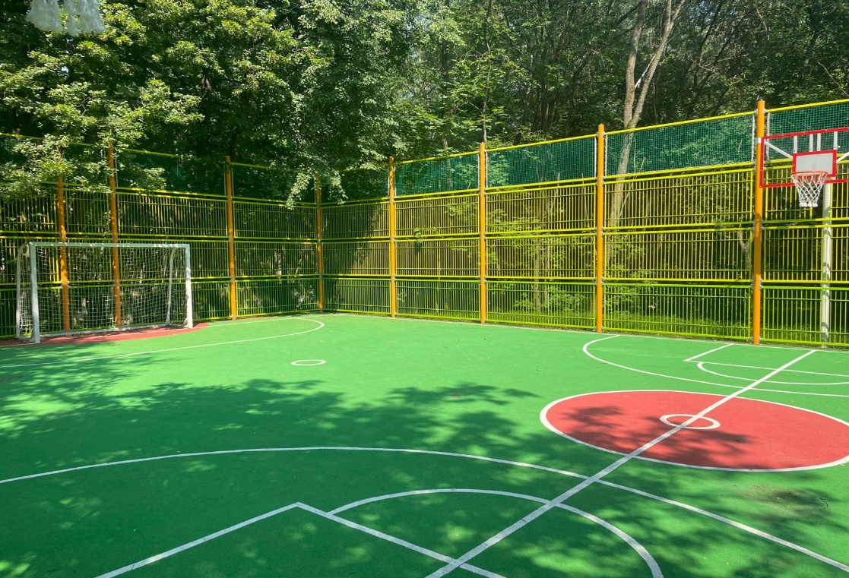
УЛ. ВЕЕРНАЯ, Д. 42, КОРП. 2
ФОТОФИКСАЦИЯ ДО БЛАГОУСТРОЙСТВА
ФОТОФИКСАЦИЯ ПОСЛЕ БЛАГОУСТРОЙСТВА
ВЫПОЛНЕННЫЕ РАБОТЫ
ЗАМЕНА МАЛЫХ АРХИТЕКТУРНЫХ ФОРМ
ЗАМЕНА ТРАВМОБЕЗОПАСНОГО ПОКРЫТИЯ НА ДЕТСКОЙ ПЛОЩАДКЕ, СПОРТИВНОЙ ПЛОЩАДКЕ
РЕМОНТ АСФАЛЬТОБЕТОННОГО ПОКРЫТИЯ
ЗАМЕНА БОРТОВОГО КАМНЯ

Slide 7
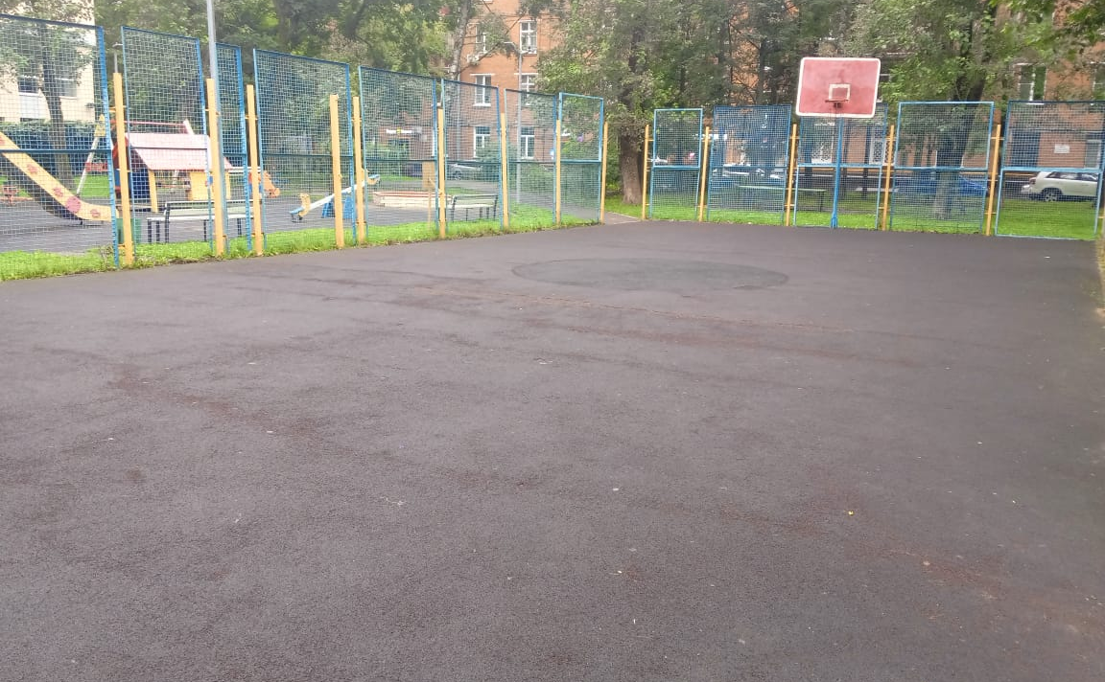
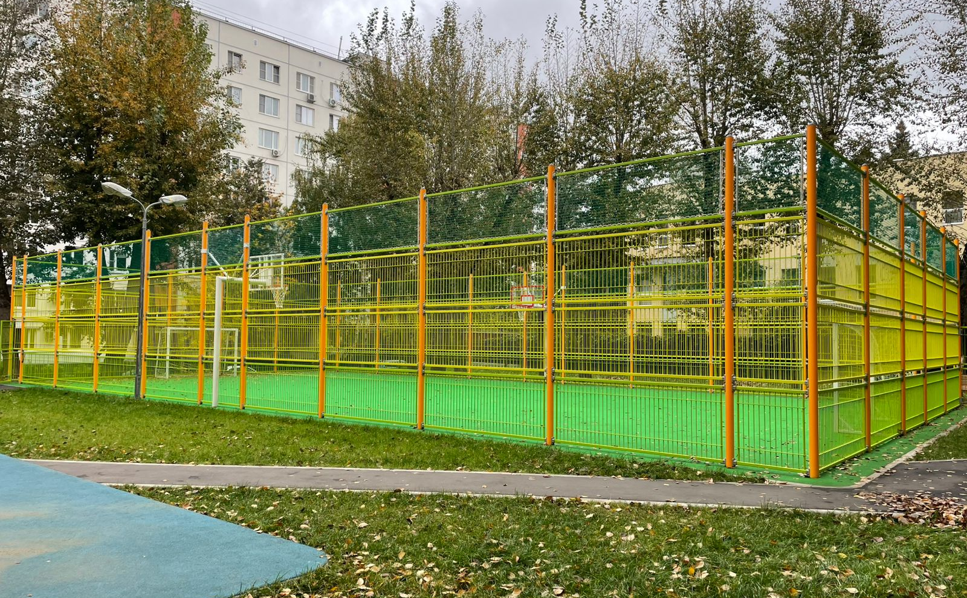
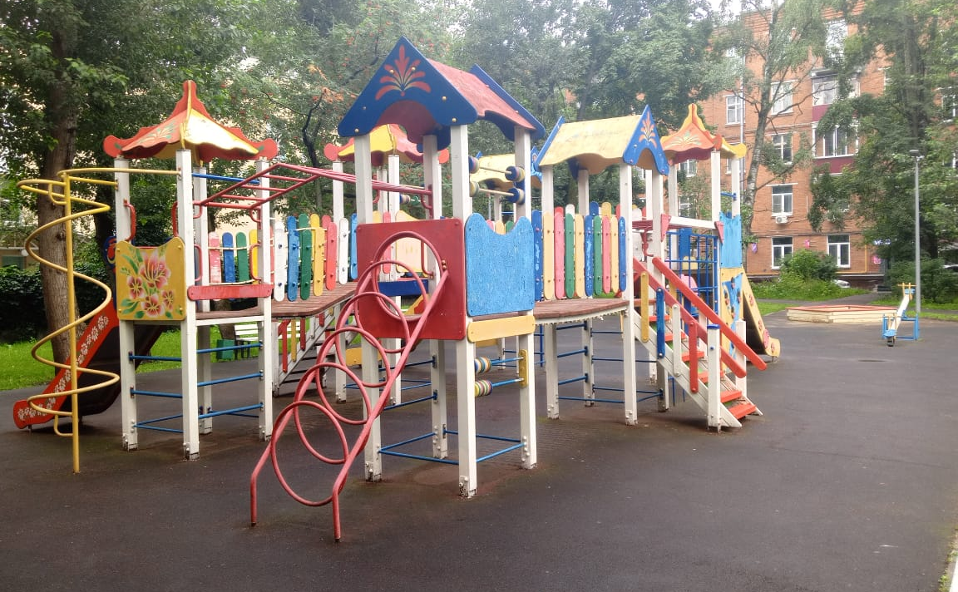
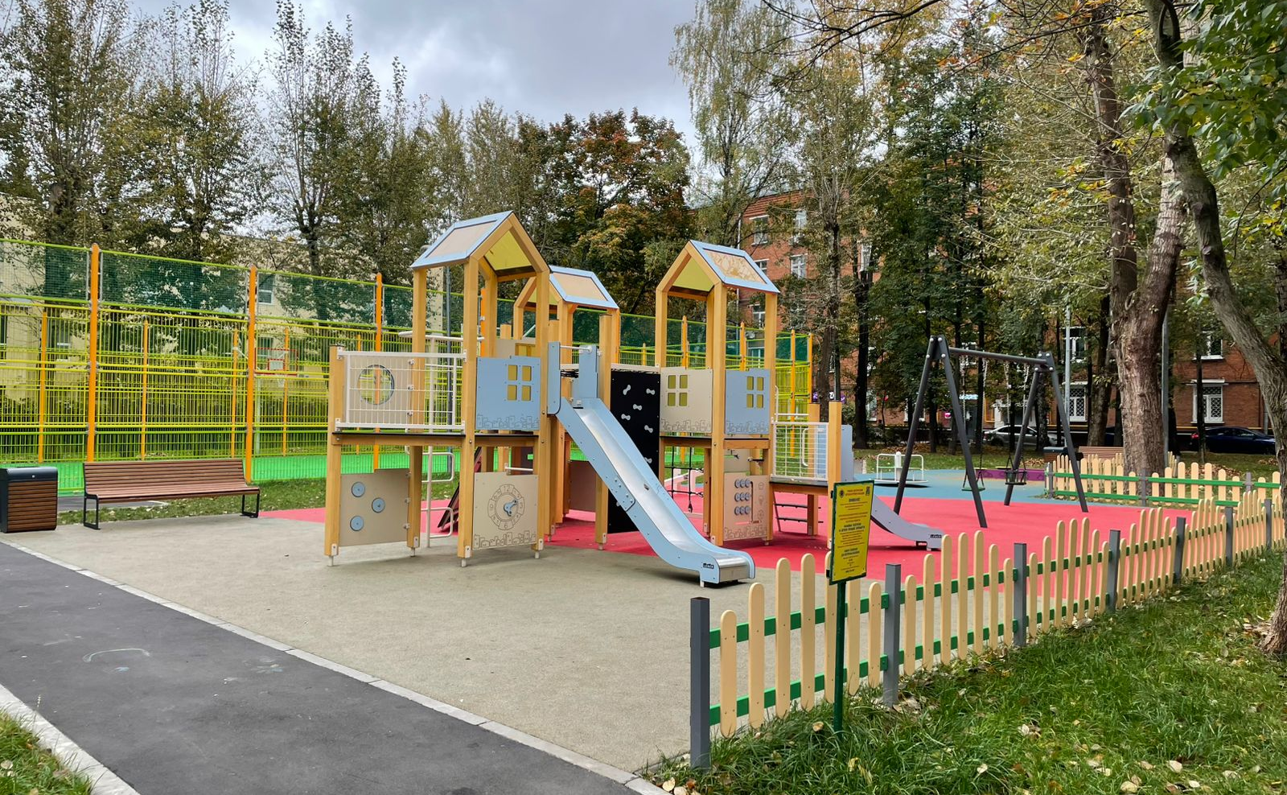
УЛ. МАРИИ ПОЛИВАНОВОЙ, Д. 6
ФОТОФИКСАЦИЯ ДО БЛАГОУСТРОЙСТВА
ФОТОФИКСАЦИЯ ПОСЛЕ БЛАГОУСТРОЙСТВА
ВЫПОЛНЕННЫЕ РАБОТЫ
ЗАМЕНА МАЛЫХ АРХИТЕКТУРНЫХ ФОРМ
ЗАМЕНА ТРАВМОБЕЗОПАСНОГО ПОКРЫТИЯ НА ДЕТСКОЙ ПЛОЩАДКЕ, СПОРТИВНОЙ ПЛОЩАДКЕ
РЕМОНТ АСФАЛЬТОБЕТОННОГО ПОКРЫТИЯ
ЗАМЕНА БОРТОВОГО КАМНЯ

Slide 8
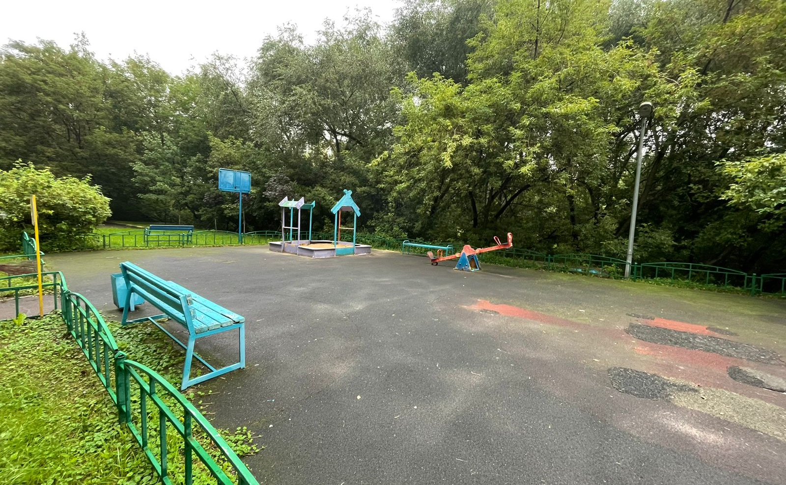
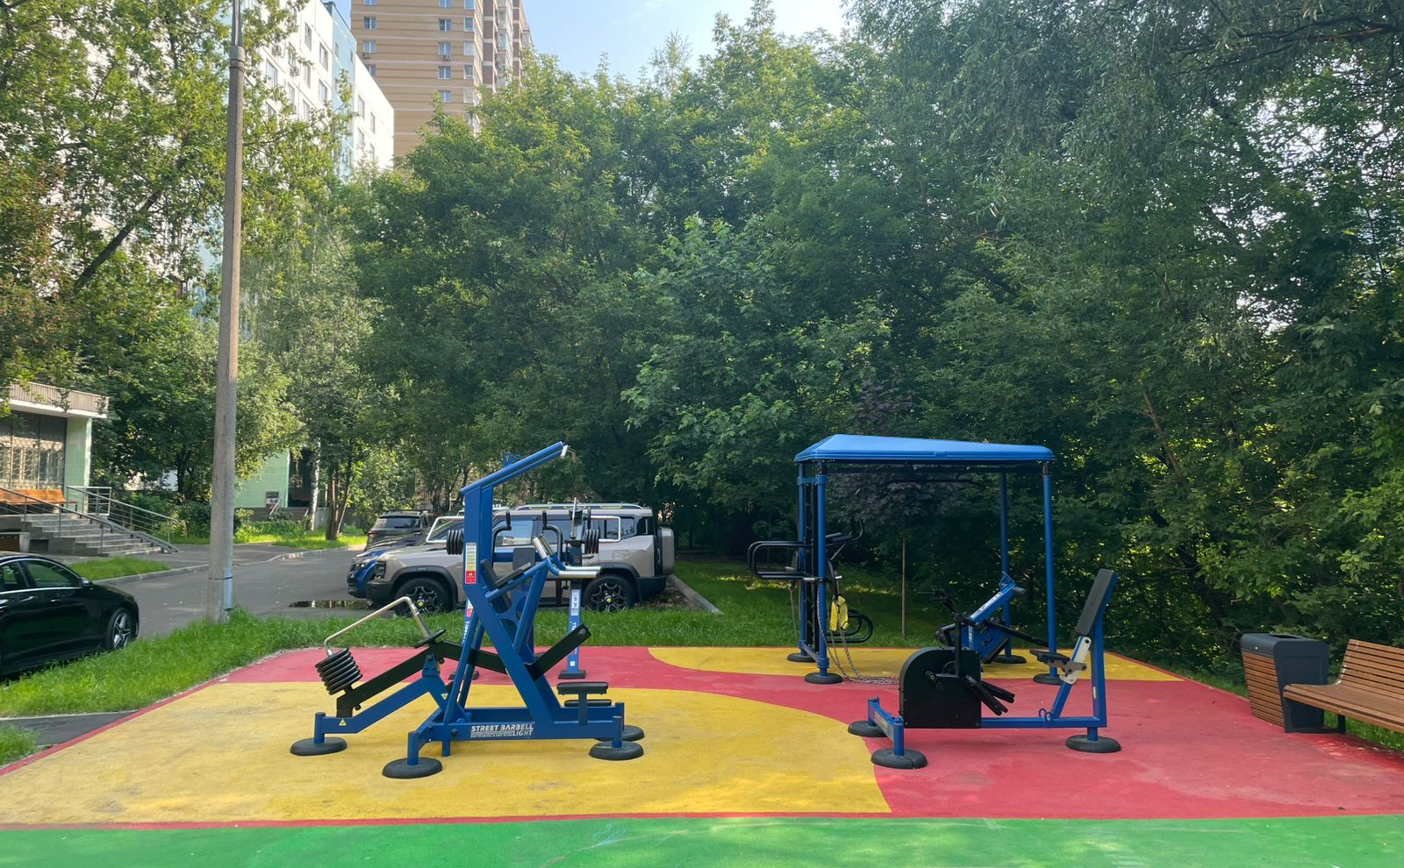
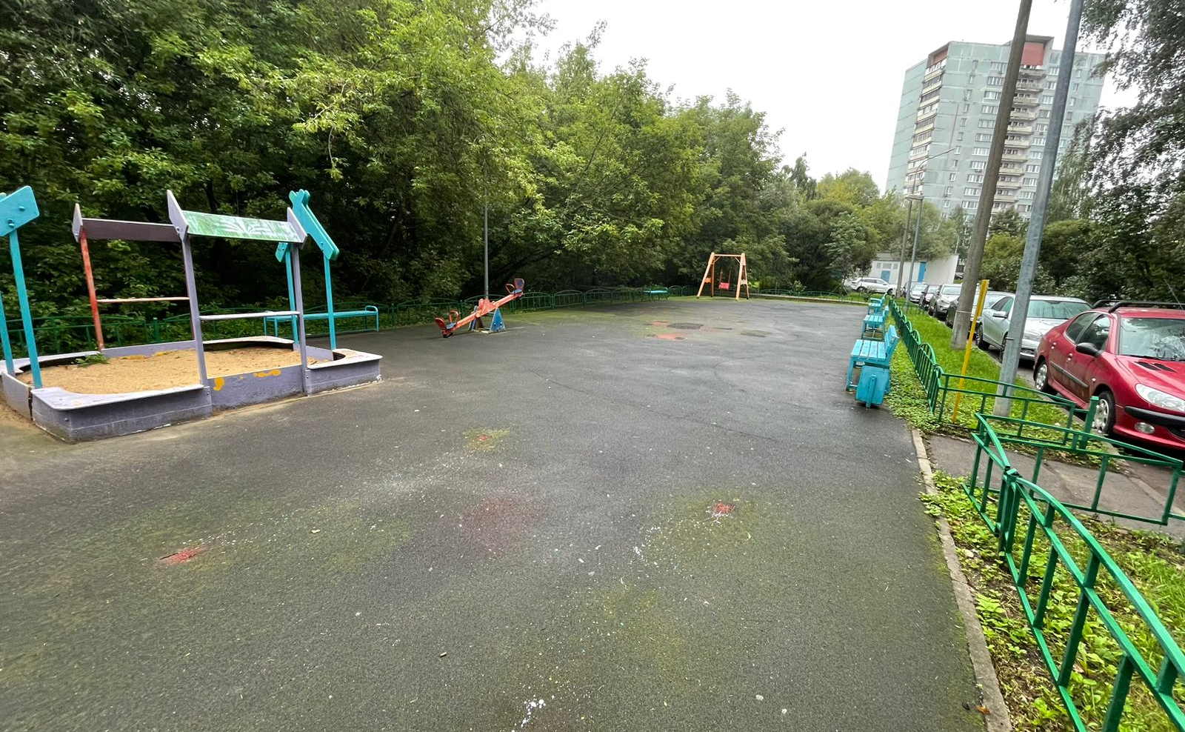
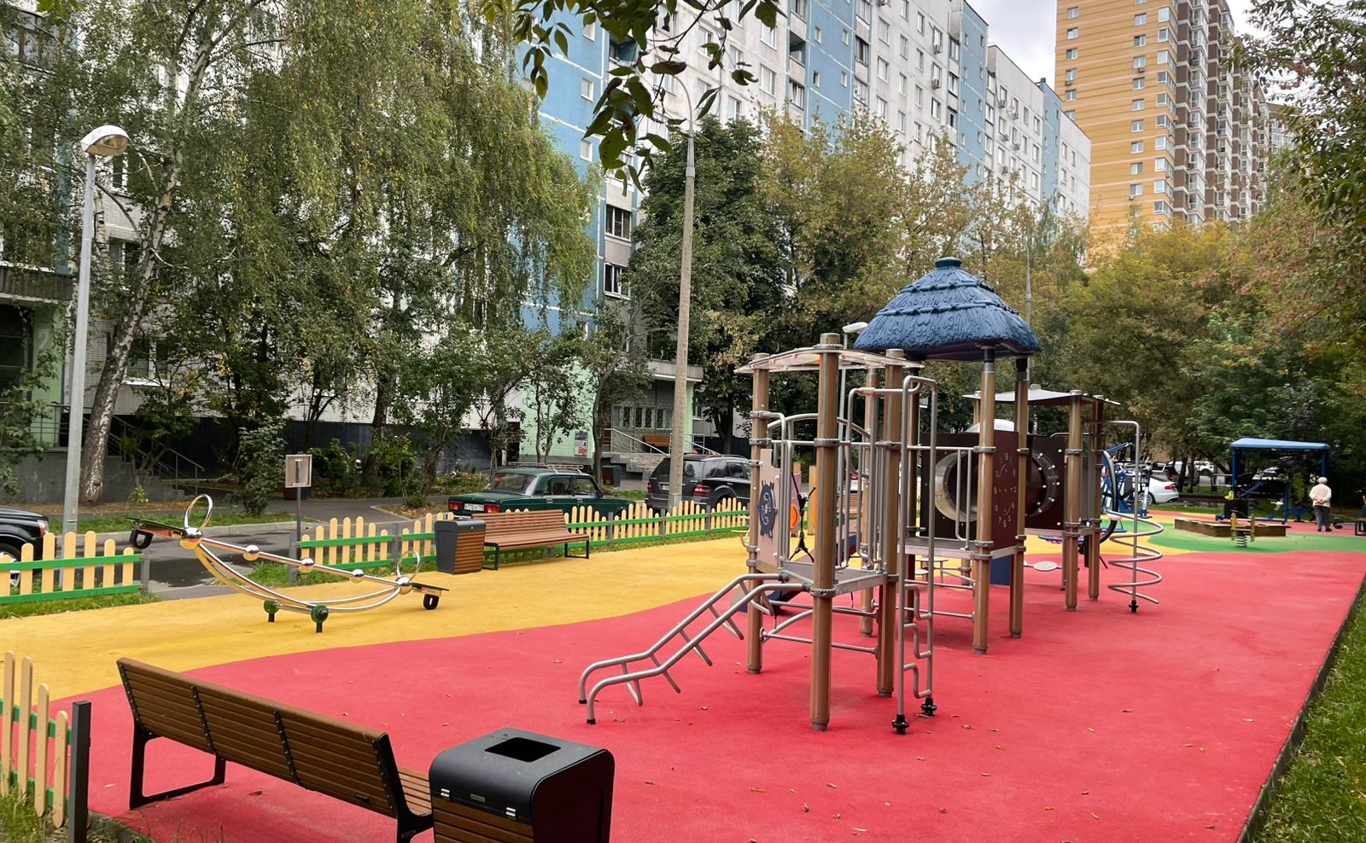
УЛ. ОЗЕРНАЯ, Д. 11
ФОТОФИКСАЦИЯ ДО БЛАГОУСТРОЙСТВА
ФОТОФИКСАЦИЯ ПОСЛЕ БЛАГОУСТРОЙСТВА
ВЫПОЛНЕННЫЕ РАБОТЫ
ЗАМЕНА МАЛЫХ АРХИТЕКТУРНЫХ ФОРМ
ЗАМЕНА ТРАВМОБЕЗОПАСНОГО ПОКРЫТИЯ НА ДЕТСКОЙ ПЛОЩАДКЕ, ТРЕНАЖЕРНОЙ ПЛОЩАДКЕ
РЕМОНТ АСФАЛЬТОБЕТОННОГО ПОКРЫТИЯ
ЗАМЕНА БОРТОВОГО КАМНЯ

Slide 9
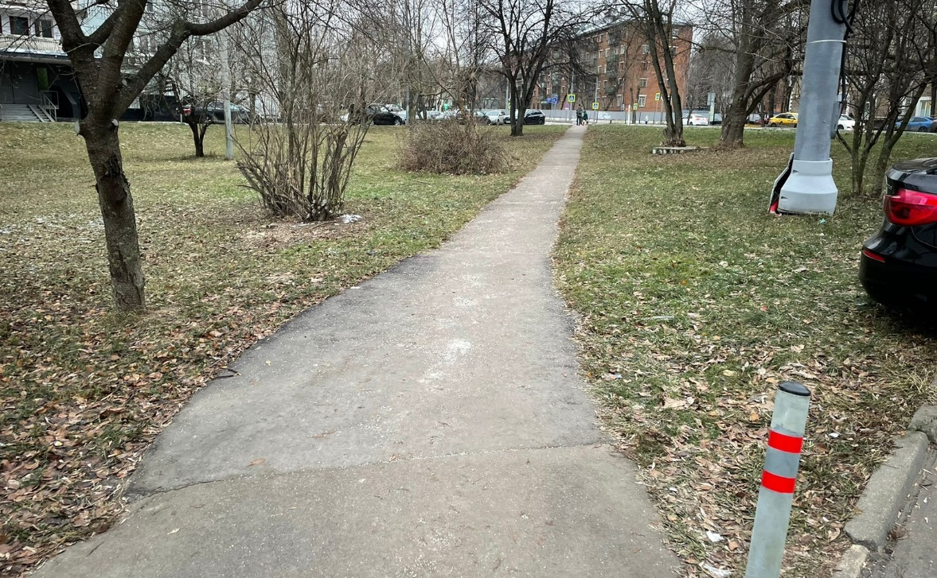
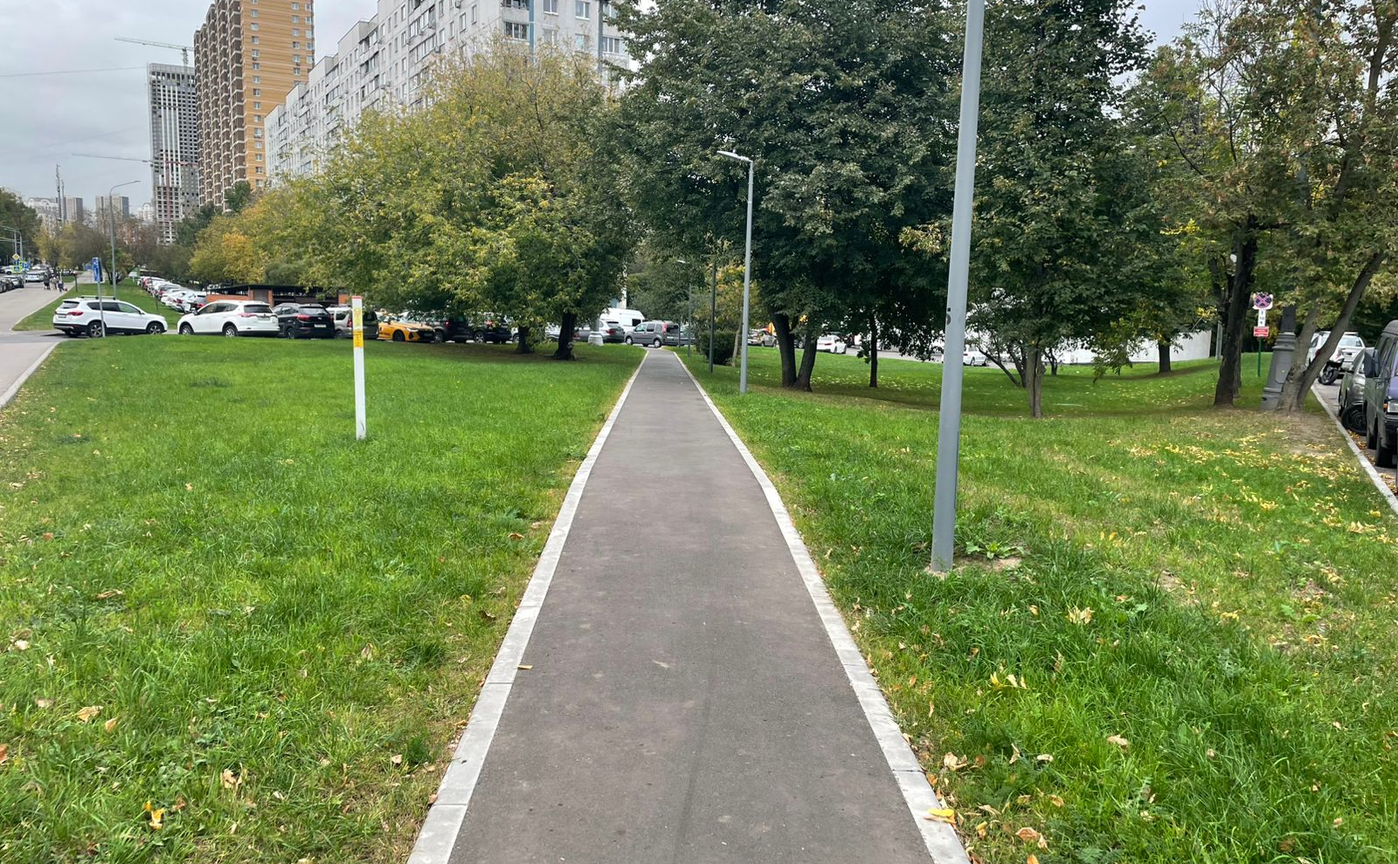
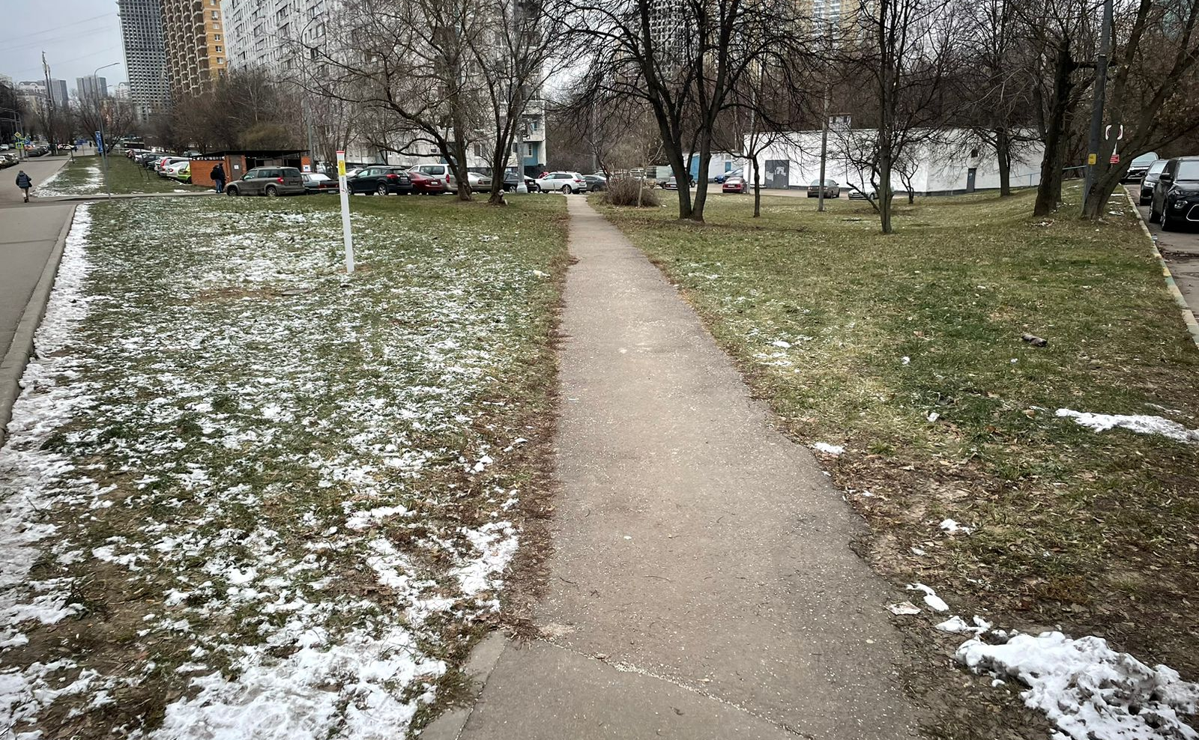
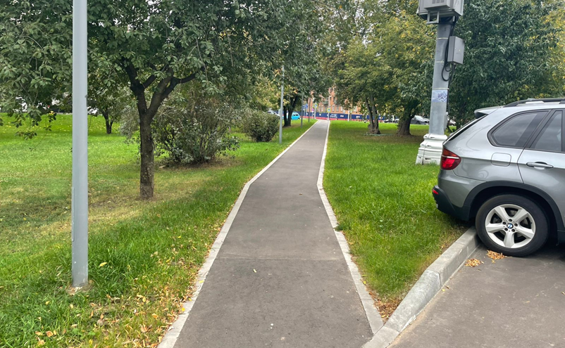
УЛ. ОЗЕРНАЯ, Д. 13
ФОТОФИКСАЦИЯ ДО БЛАГОУСТРОЙСТВА
ФОТОФИКСАЦИЯ ПОСЛЕ БЛАГОУСТРОЙСТВА
ВЫПОЛНЕННЫЕ РАБОТЫ
ЗАМЕНА МАЛЫХ АРХИТЕКТУРНЫХ ФОРМ
РЕМОНТ ДОРОЖНО-ТРОПИНОЧНЫХ СЕТЕЙ
ЗАМЕНА БОРТОВОГО КАМНЯ

Slide 10
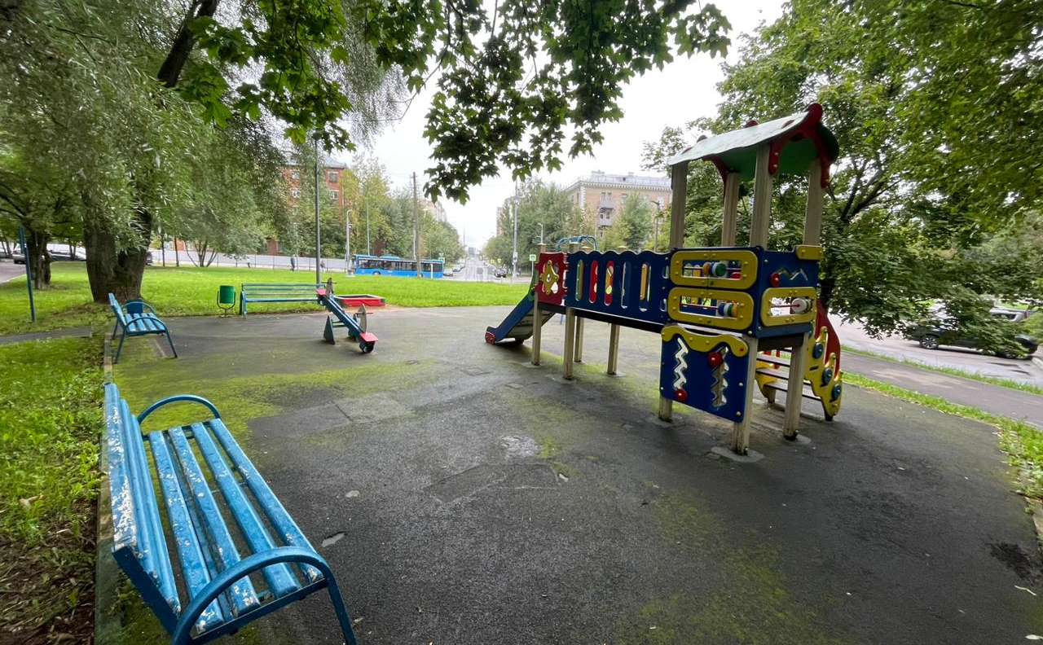
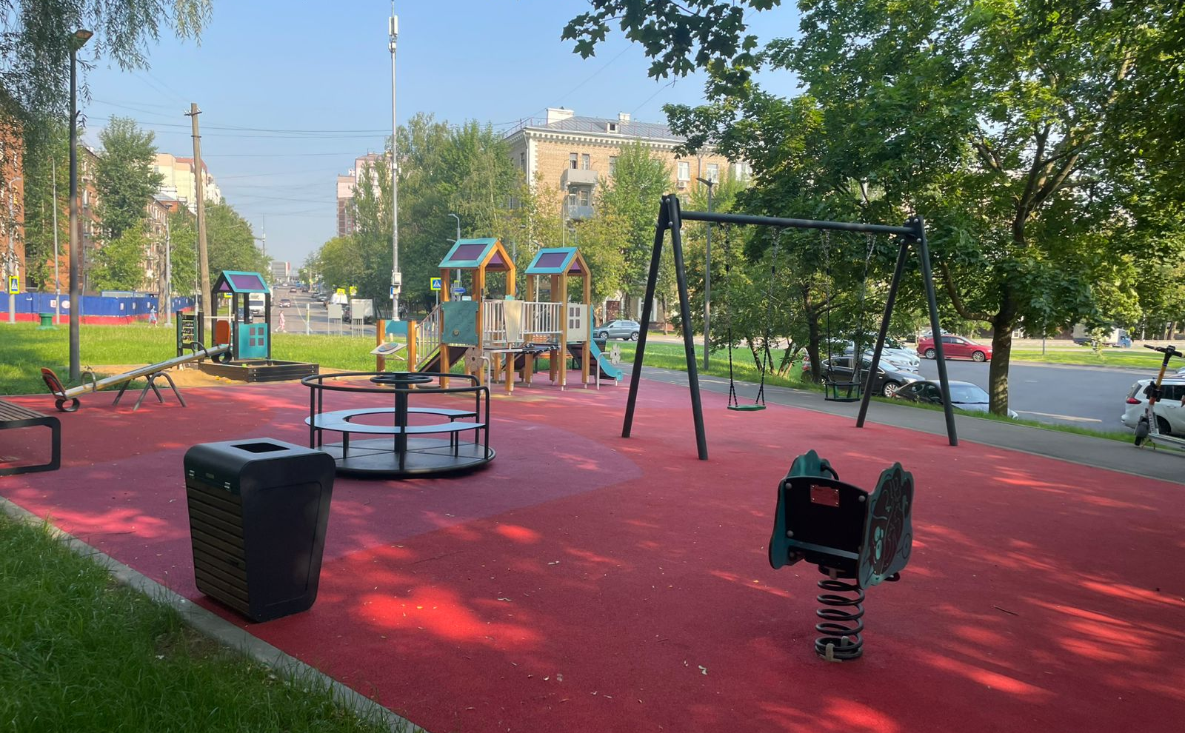
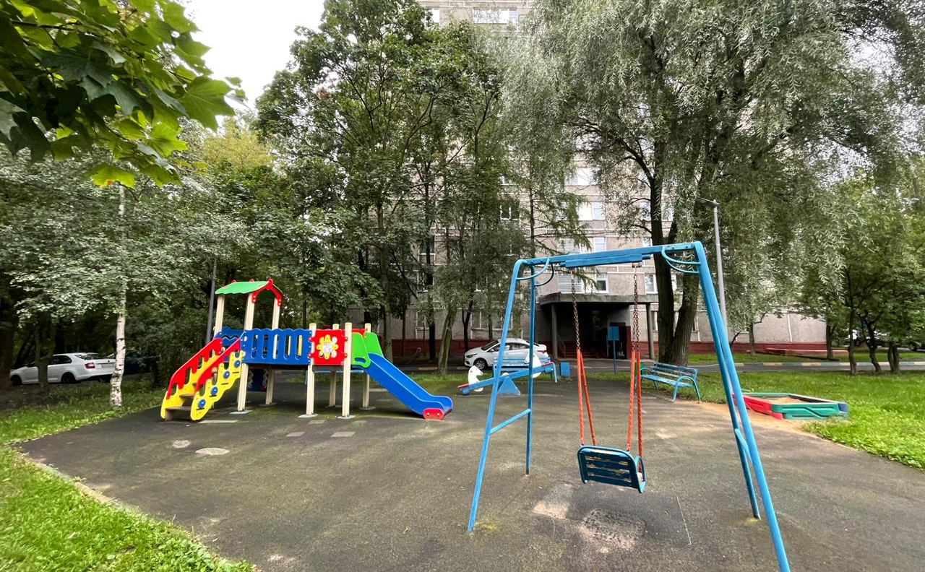
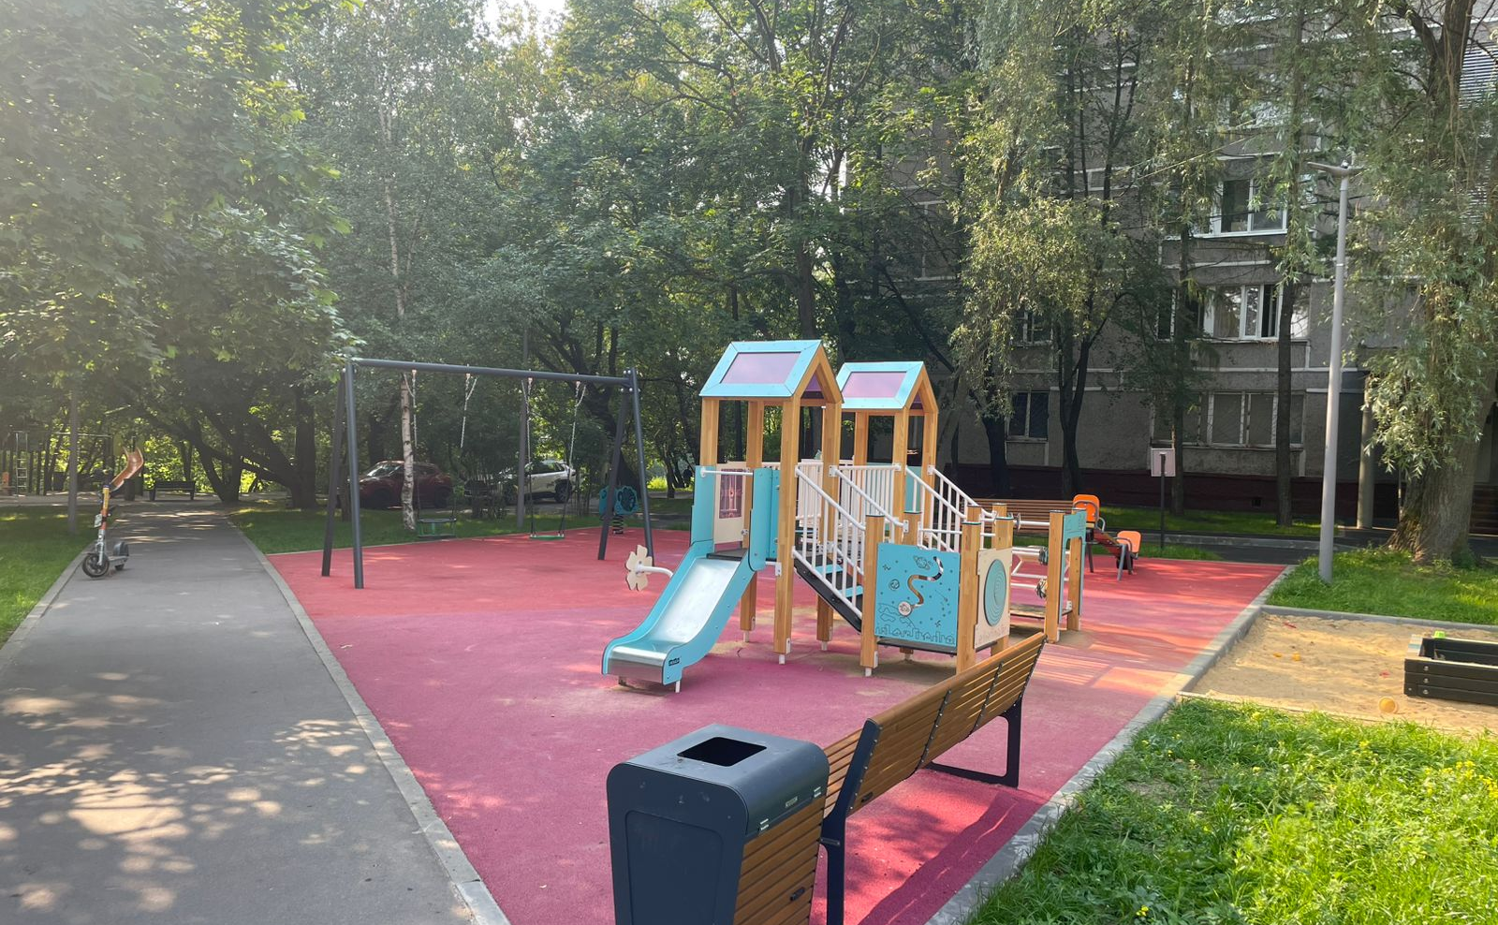
УЛ. ОЗЕРНАЯ, Д. 15
ФОТОФИКСАЦИЯ ДО БЛАГОУСТРОЙСТВА
ФОТОФИКСАЦИЯ ПОСЛЕ БЛАГОУСТРОЙСТВА
ВЫПОЛНЕННЫЕ РАБОТЫ
ЗАМЕНА МАЛЫХ АРХИТЕКТУРНЫХ ФОРМ
ЗАМЕНА ТРАВМОБЕЗОПАСНОГО ПОКРЫТИЯ НА ДЕТСКОЙ ПЛОЩАДКЕ
РЕМОНТ АСФАЛЬТОБЕТОННОГО ПОКРЫТИЯ
ЗАМЕНА БОРТОВОГО КАМНЯ

Slide 11
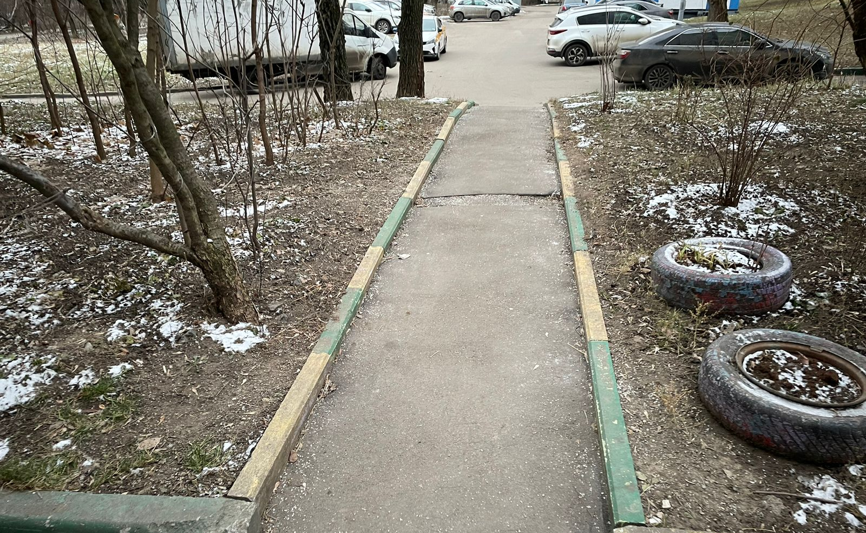
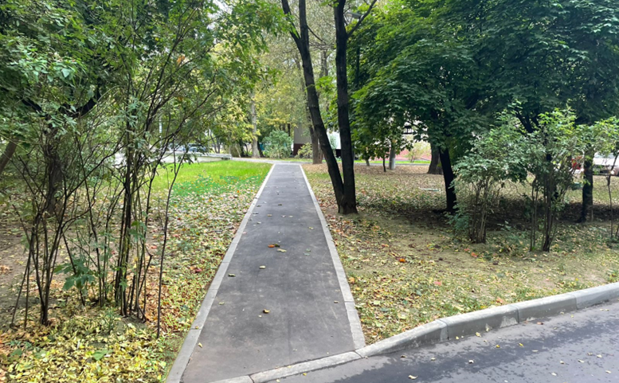
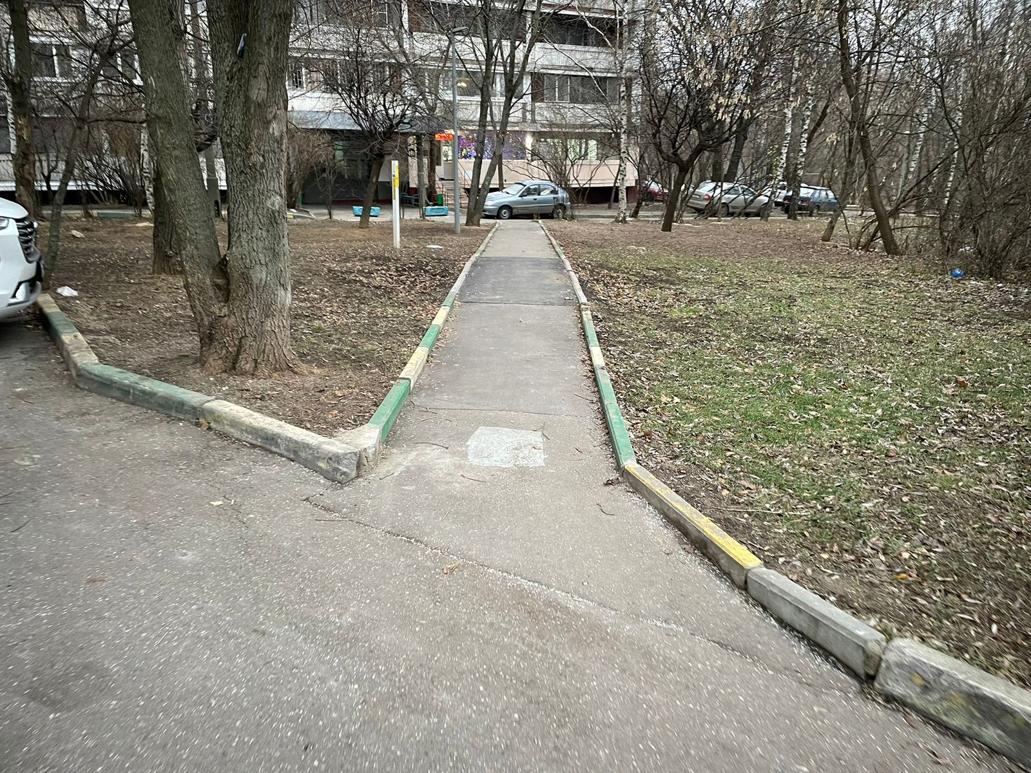
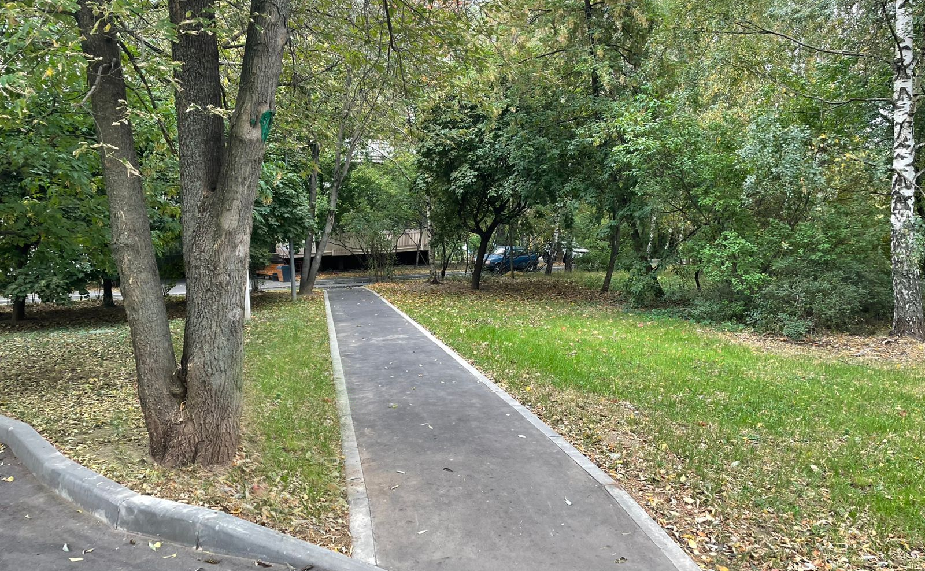
УЛ. ОЗЕРНАЯ, Д. 17
ФОТОФИКСАЦИЯ ДО БЛАГОУСТРОЙСТВА
ФОТОФИКСАЦИЯ ПОСЛЕ БЛАГОУСТРОЙСТВА
ВЫПОЛНЕННЫЕ РАБОТЫ
ЕНА МАЛЫХ АРХИТЕКТУРНЫХ ФОРМ
РЕМОНТ ДОРОЖНО-ТРОПИНОЧНЫХ СЕТЕЙ
ЗАМЕНА БОРТОВОГО КАМНЯ

Slide 12
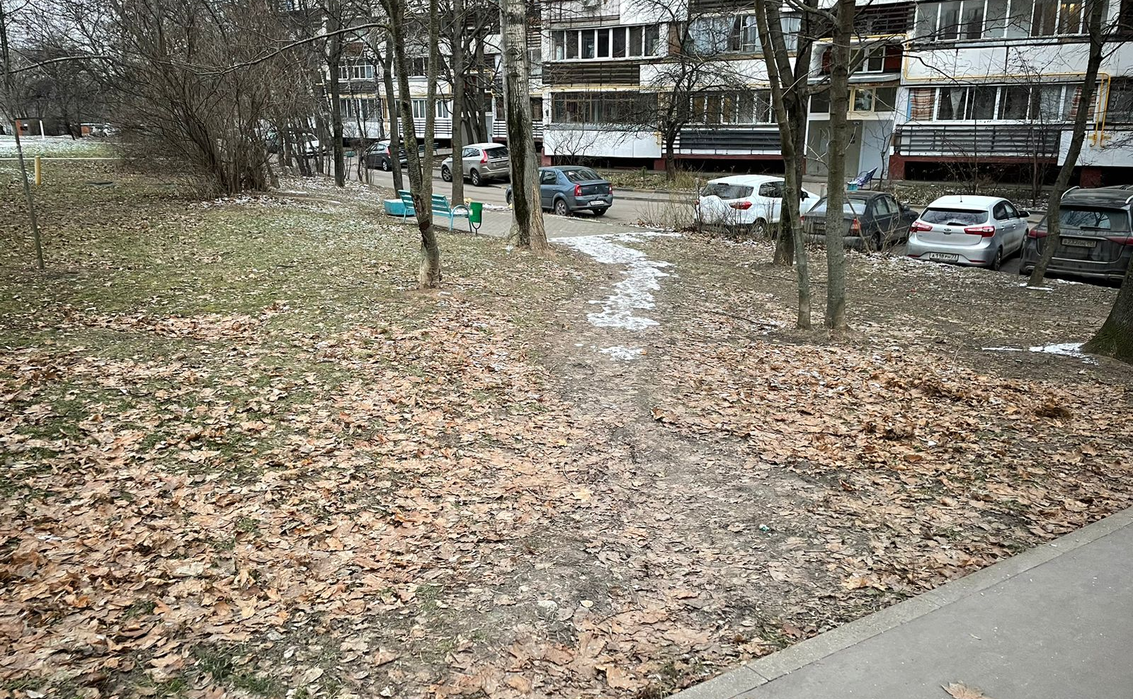
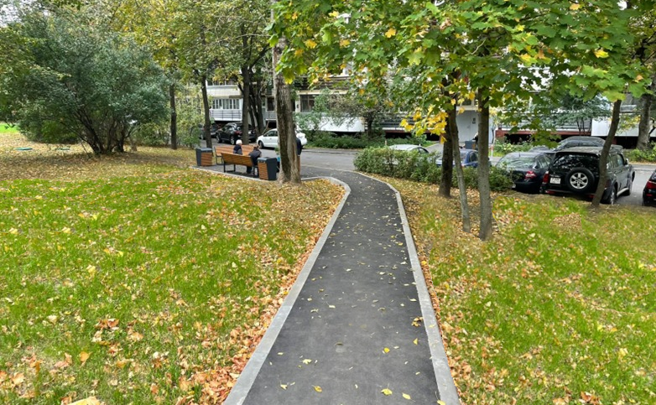
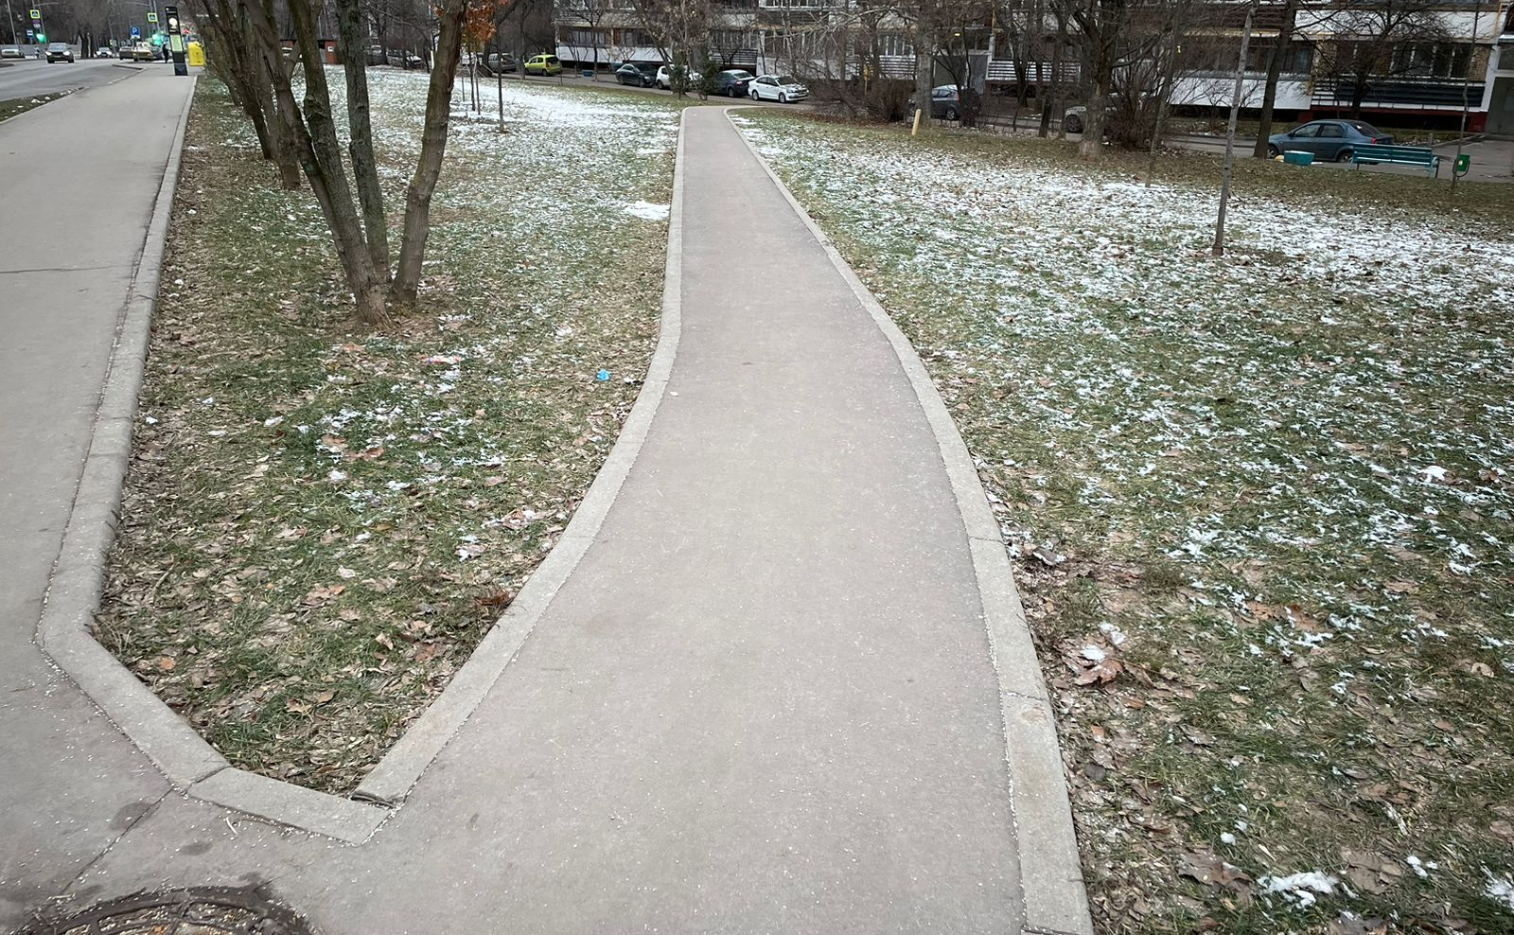
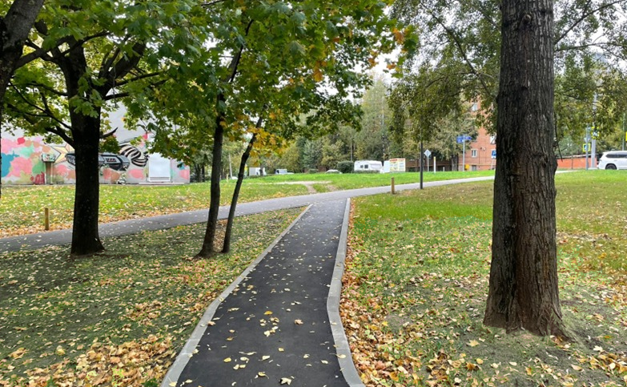
УЛ. ОЗЕРНАЯ, Д. 19, КОРП. 1
ФОТОФИКСАЦИЯ ДО БЛАГОУСТРОЙСТВА
ФОТОФИКСАЦИЯ ПОСЛЕ БЛАГОУСТРОЙСТВА
ВЫПОЛНЕННЫЕ РАБОТЫ
ЗАМЕНА МАЛЫХ АРХИТЕКТУРНЫХ ФОРМ
ЗАМЕНА ТРАВМОБЕЗОПАСНОГО ПОКРЫТИЯ
РЕМОНТ АСФАЛЬТОБЕТОННОГО ПОКРЫТИЯ
ЗАМЕНА БОРТОВОГО КАМНЯ
ОЗЕЛЕНЕНИЕ

Slide 13
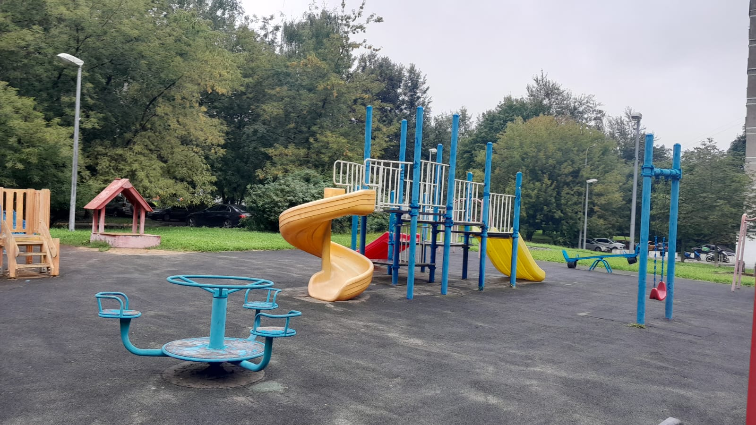
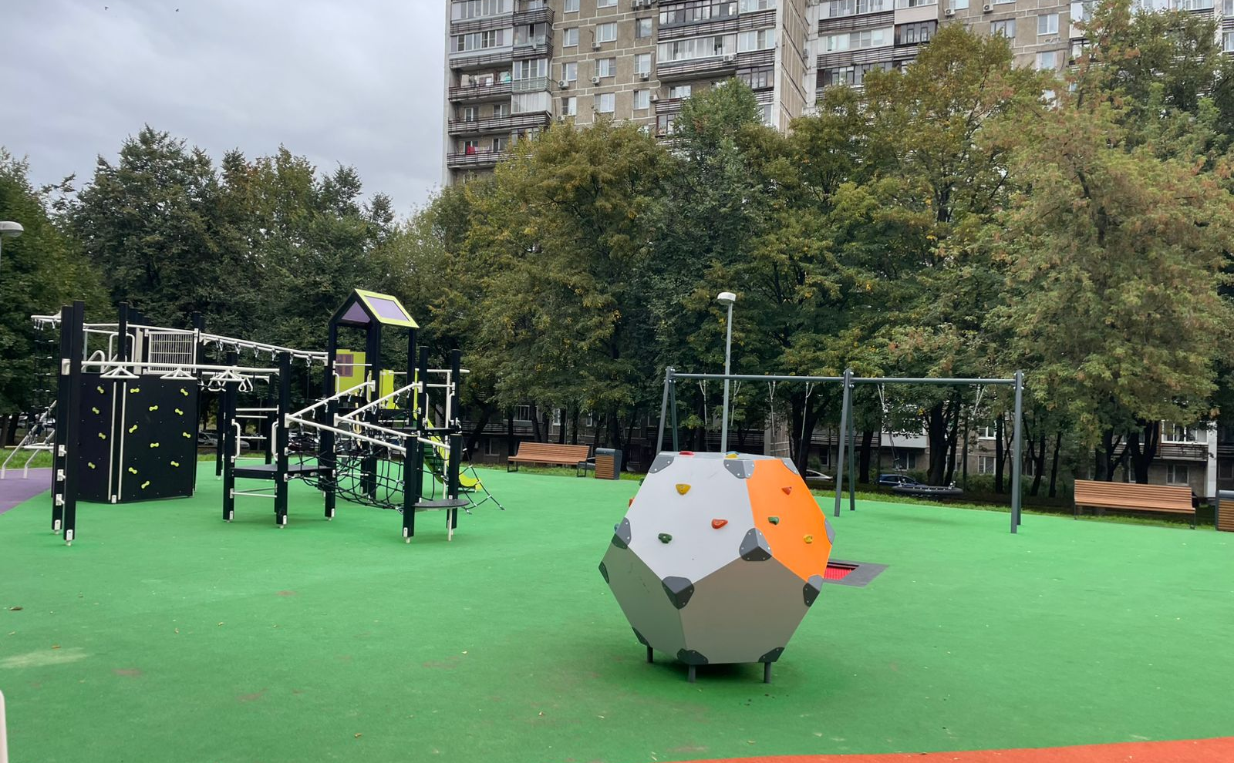
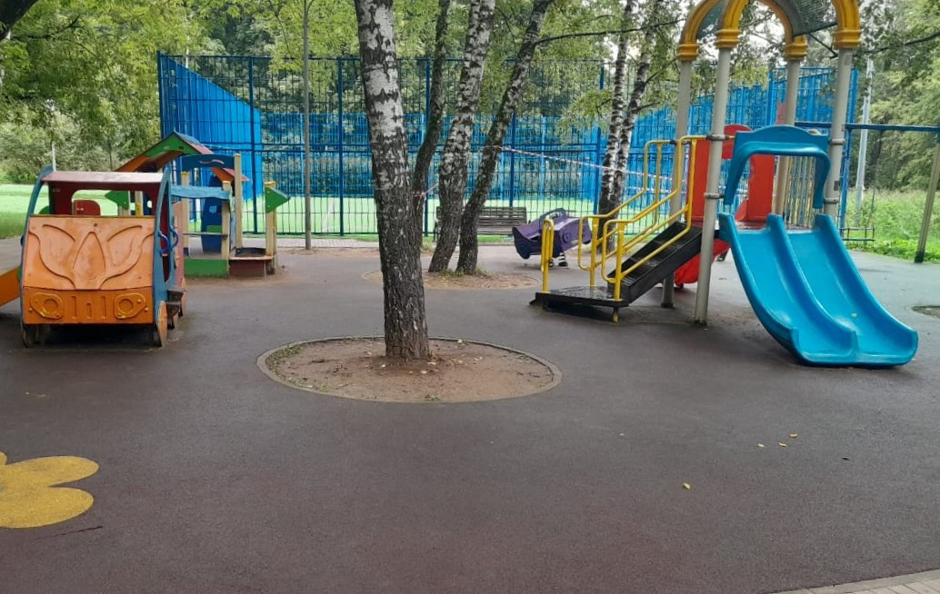
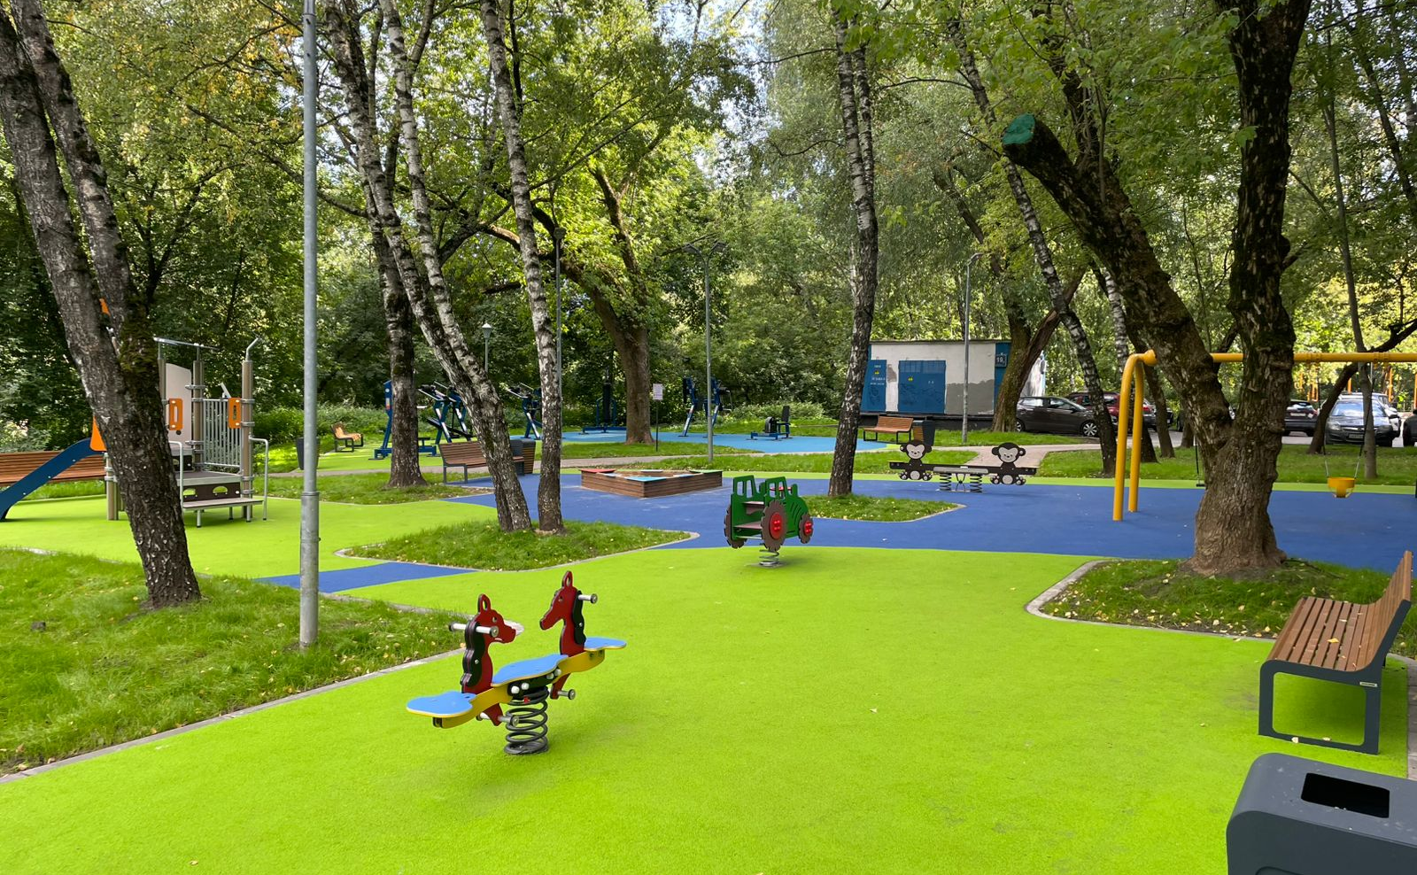
УЛ. ОЗЕРНАЯ, Д. 19, КОРП. 2
ФОТОФИКСАЦИЯ ДО БЛАГОУСТРОЙСТВА
ФОТОФИКСАЦИЯ ПОСЛЕ БЛАГОУСТРОЙСТВА
ВЫПОЛНЕННЫЕ РАБОТЫ
ЗАМЕНА МАЛЫХ АРХИТЕКТУРНЫХ ФОРМ
ЗАМЕНА ТРАВМОБЕЗОПАСНОГО ПОКРЫТИЯ НА 2 ДЕТСКИХ ПЛОЩАДКАХ, 2 ТРЕНАЖЕРНЫХ ПЛОЩАДКАХ
РЕМОНТ АСФАЛЬТОБЕТОННОГО ПОКРЫТИЯ
ЗАМЕНА БОРТОВОГО КАМНЯ

Slide 14
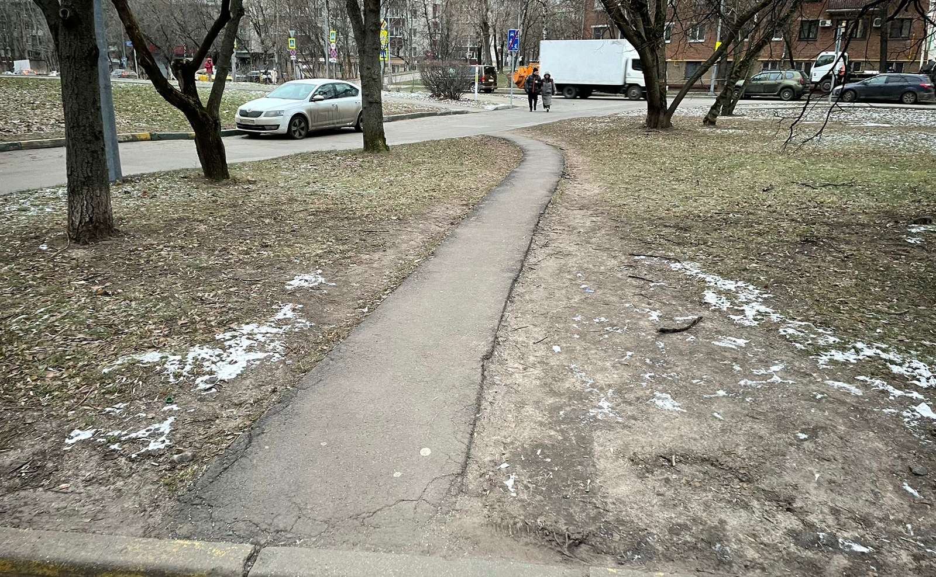
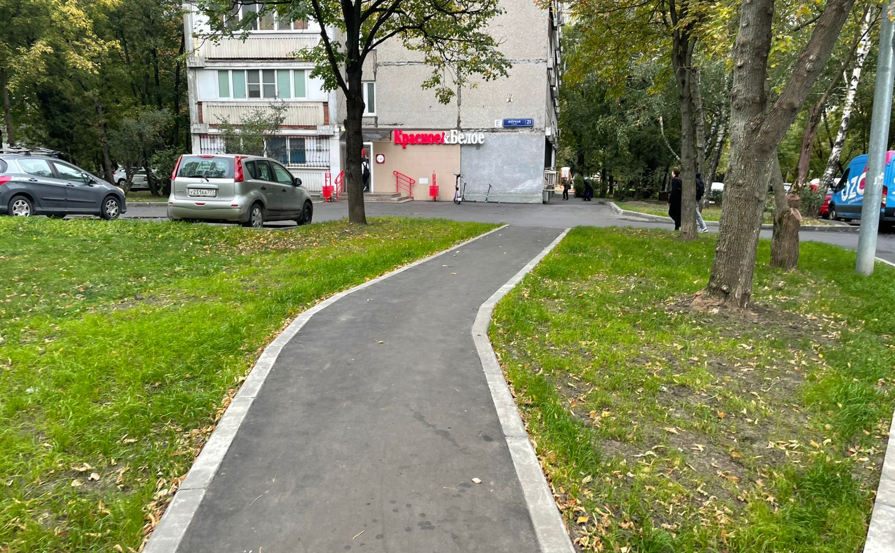
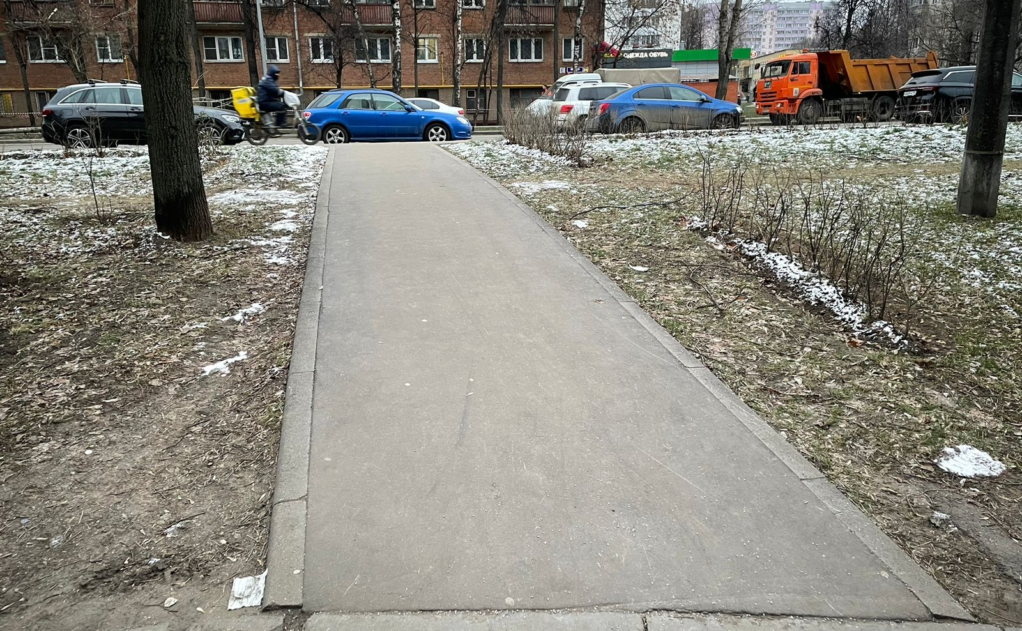
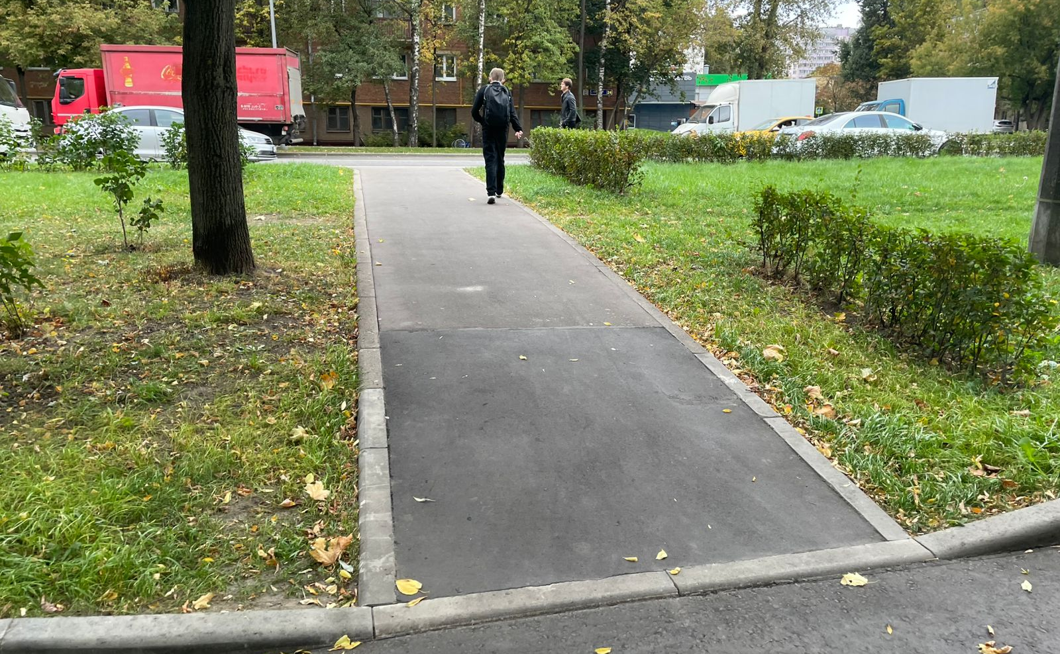
УЛ. ОЗЕРНАЯ, Д. 21, КОРП. 1
ФОТОФИКСАЦИЯ ДО БЛАГОУСТРОЙСТВА
ФОТОФИКСАЦИЯ ПОСЛЕ БЛАГОУСТРОЙСТВА
ВЫПОЛНЕННЫЕ РАБОТЫ
ЗАМЕНА МАЛЫХ АРХИТЕКТУРНЫХ ФОРМ
РЕМОНТ ДОРОЖНО-ТРОПИНОЧНЫХ СЕТЕЙ
ЗАМЕНА БОРТОВОГО КАМНЯ

Slide 15
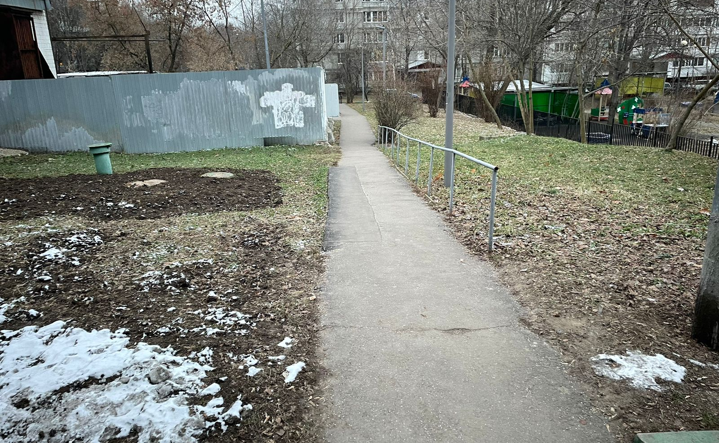
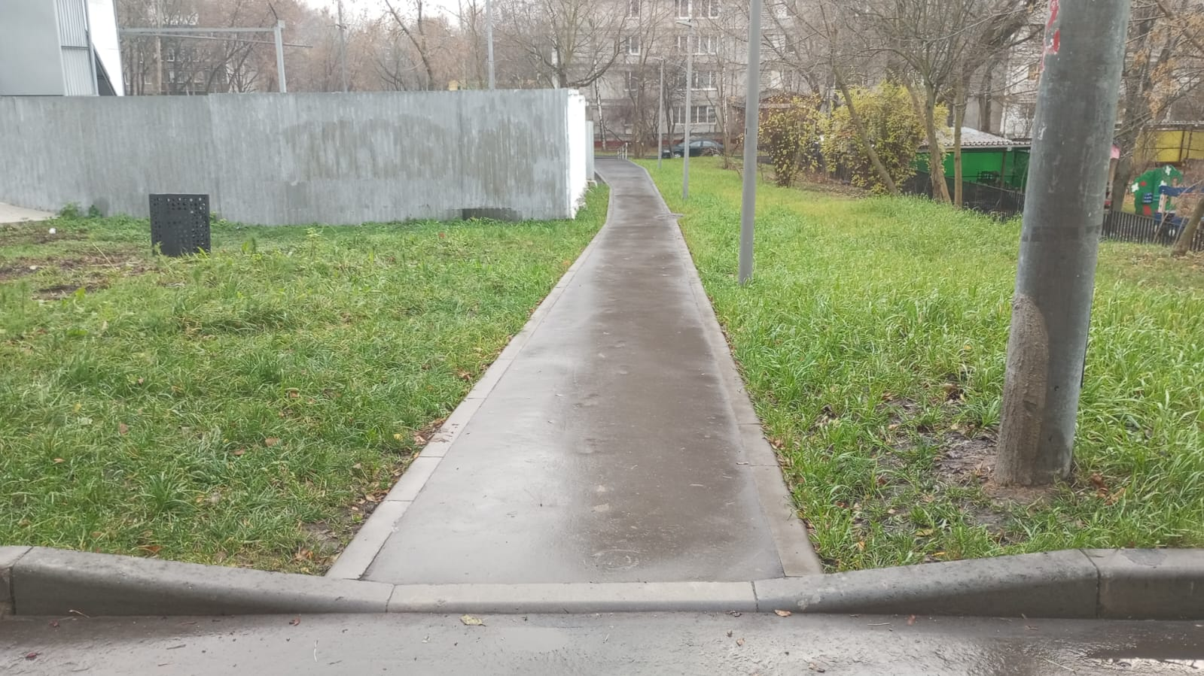
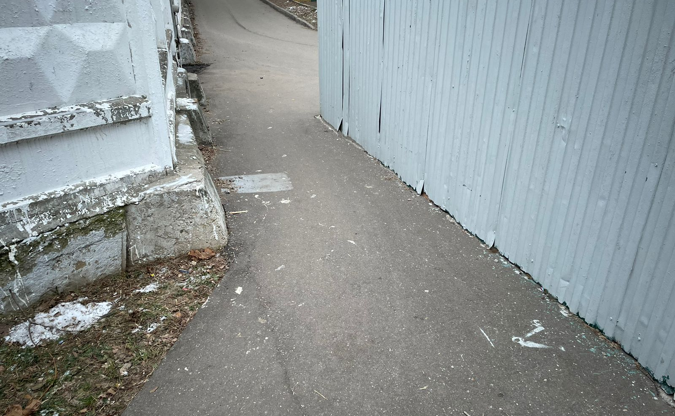
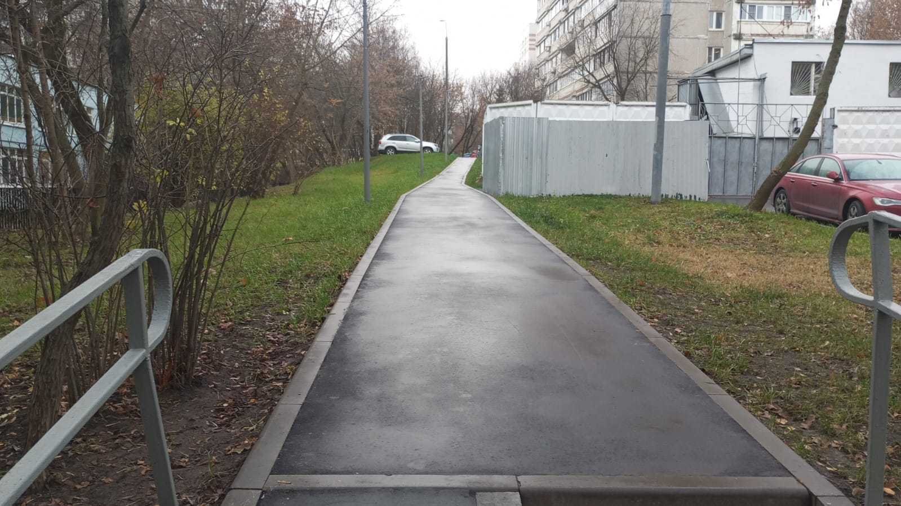
УЛ. ОЗЕРНАЯ, Д. 23, КОРП. 1
ФОТОФИКСАЦИЯ ДО БЛАГОУСТРОЙСТВА
ФОТОФИКСАЦИЯ ПОСЛЕ БЛАГОУСТРОЙСТВА
ВЫПОЛНЕННЫЕ РАБОТЫ
ЗАМЕНА МАЛЫХ АРХИТЕКТУРНЫХ ФОРМ
РЕМОНТ ДОРОЖНО-ТРОПИНОЧНЫХ СЕТЕЙ
ЗАМЕНА БОРТОВОГО КАМНЯ

Slide 16
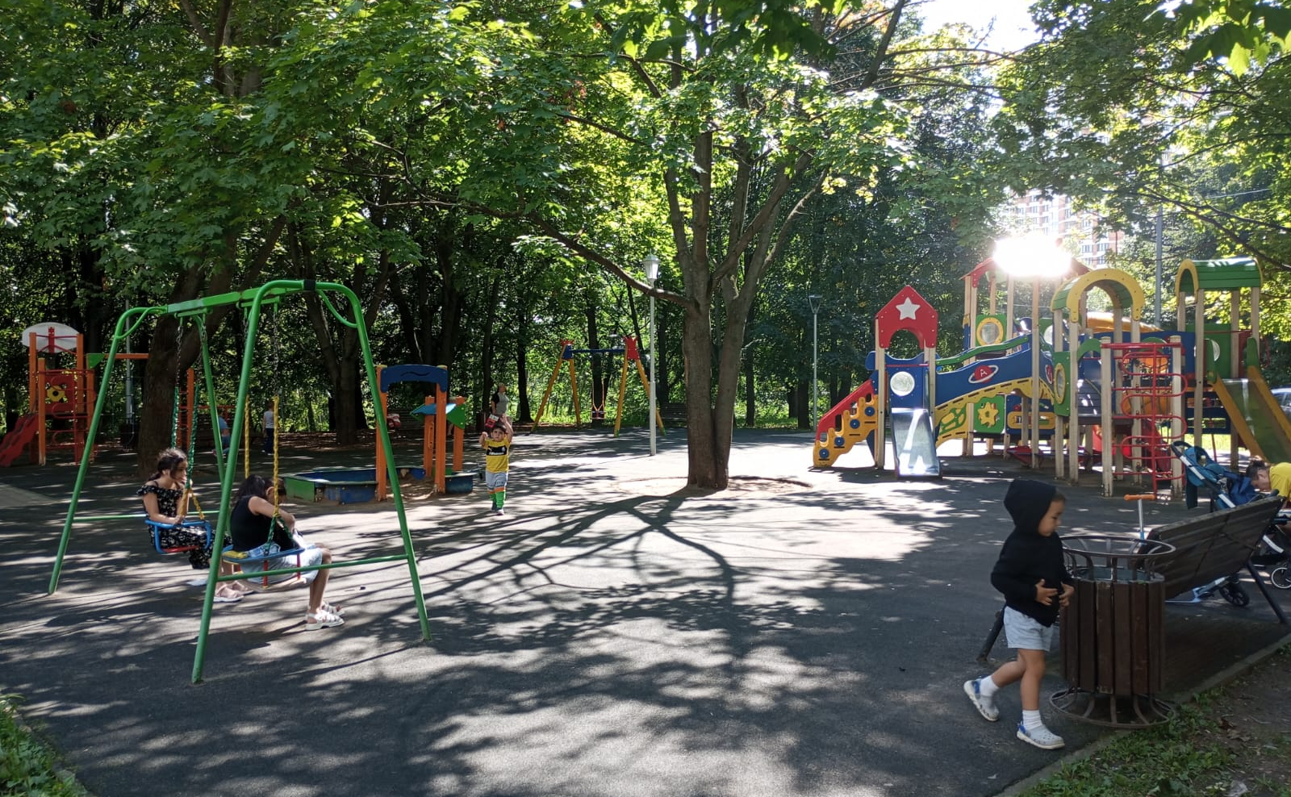
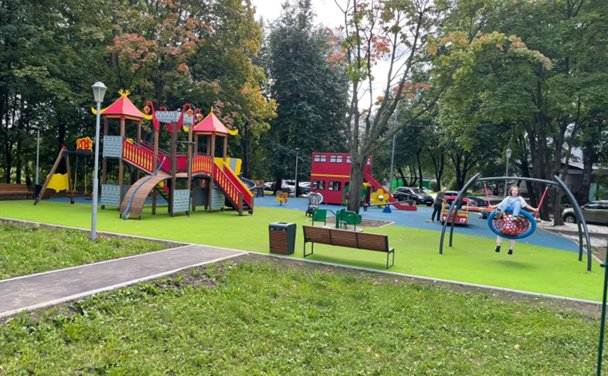


УЛ. ОЗЕРНАЯ, Д. 23, КОРП. 2
ФОТОФИКСАЦИЯ ДО БЛАГОУСТРОЙСТВА
ФОТОФИКСАЦИЯ ПОСЛЕ БЛАГОУСТРОЙСТВА
ВЫПОЛНЕННЫЕ РАБОТЫ
ЗАМЕНА МАЛЫХ АРХИТЕКТУРНЫХ ФОРМ
ЗАМЕНА ТРАВМОБЕЗОПАСНОГО ПОКРЫТИЯ НА ДЕТСКОЙ ПЛОЩАДКЕ, ТРЕНАЖЕРНОЙ ПЛОЩАДКЕ, 3 СПРОТИВНЫХ ПЛОЩАДКАХ
РЕМОНТ АСФАЛЬТОБЕТОННОГО ПОКРЫТИЯ
ЗАМЕНА БОРТОВОГО КАМНЯ

Slide 17




УЛ. ОЗЕРНАЯ, Д. 25
ФОТОФИКСАЦИЯ ДО БЛАГОУСТРОЙСТВА
ФОТОФИКСАЦИЯ ПОСЛЕ БЛАГОУСТРОЙСТВА
ВЫПОЛНЕННЫЕ РАБОТЫ
ЗАМЕНА МАЛЫХ АРХИТЕКТУРНЫХ ФОРМ
ЗАМЕНА ТРАВМОБЕЗОПАСНОГО ПОКРЫТИЯ НА ДЕТСКОЙ ПЛОЩАДКЕ
РЕМОНТ АСФАЛЬТОБЕТОННОГО ПОКРЫТИЯ
ЗАМЕНА БОРТОВОГО КАМНЯ

Slide 18




УЛ. ОЗЕРНАЯ, Д. 27
ФОТОФИКСАЦИЯ ДО БЛАГОУСТРОЙСТВА
ФОТОФИКСАЦИЯ ПОСЛЕ БЛАГОУСТРОЙСТВА
ВЫПОЛНЕННЫЕ РАБОТЫ
ЗАМЕНА МАЛЫХ АРХИТЕКТУРНЫХ ФОРМ
ЗАМЕНА ТРАВМОБЕЗОПАСНОГО ПОКРЫТИЯ НА 2 ДЕТСКИХ ПЛОЩАДКАХ
РЕМОНТ АСФАЛЬТОБЕТОННОГО ПОКРЫТИЯ
ЗАМЕНА БОРТОВОГО КАМНЯ

Slide 19



УЛ. ОЗЕРНАЯ, Д. 29, КОРП. 1
ФОТОФИКСАЦИЯ ДО БЛАГОУСТРОЙСТВА
ФОТОФИКСАЦИЯ ПОСЛЕ БЛАГОУСТРОЙСТВА
ВЫПОЛНЕННЫЕ РАБОТЫ
ЗАМЕНА МАЛЫХ АРХИТЕКТУРНЫХ ФОРМ
РЕМОНТ ДОРОЖНО-ТРОПИНОЧНЫХ СЕТЕЙ
ЗАМЕНА БОРТОВОГО КАМНЯ

Slide 20




УЛ. ОЗЕРНАЯ, Д. 29, КОРП. 3
ФОТОФИКСАЦИЯ ДО БЛАГОУСТРОЙСТВА
ФОТОФИКСАЦИЯ ПОСЛЕ БЛАГОУСТРОЙСТВА
ВЫПОЛНЕННЫЕ РАБОТЫ
ЗАМЕНА МАЛЫХ АРХИТЕКТУРНЫХ ФОРМ
ЗАМЕНА ТРАВМОБЕЗОПАСНОГО ПОКРЫТИЯ НА ДЕТСКОЙ ПЛОЩАДКЕ
РЕМОНТ АСФАЛЬТОБЕТОННОГО ПОКРЫТИЯ
ЗАМЕНА БОРТОВОГО КАМНЯ

Slide 21



УЛ. ОЗЕРНАЯ, Д. 31
ФОТОФИКСАЦИЯ ДО БЛАГОУСТРОЙСТВА
ФОТОФИКСАЦИЯ ПОСЛЕ БЛАГОУСТРОЙСТВА
ВЫПОЛНЕННЫЕ РАБОТЫ
ЗАМЕНА МАЛЫХ АРХИТЕКТУРНЫХ ФОРМ
РЕМОНТ ДОРОЖНО-ТРОПИНОЧНЫХ СЕТЕЙ
ЗАМЕНА БОРТОВОГО КАМНЯ

Slide 22




УЛ. ОЗЕРНАЯ, Д. 31, КОРП. 1
ФОТОФИКСАЦИЯ ДО БЛАГОУСТРОЙСТВА
ФОТОФИКСАЦИЯ ПОСЛЕ БЛАГОУСТРОЙСТВА
ВЫПОЛНЕННЫЕ РАБОТЫ
ЗАМЕНА МАЛЫХ АРХИТЕКТУРНЫХ ФОРМ
РЕМОНТ ДОРОЖНО-ТРОПИНОЧНЫХ СЕТЕЙ
ЗАМЕНА БОРТОВОГО КАМНЯ

Slide 23




УЛ. ОЗЕРНАЯ, Д. 31, КОРП. 2
ФОТОФИКСАЦИЯ ДО БЛАГОУСТРОЙСТВА
ФОТОФИКСАЦИЯ ПОСЛЕ БЛАГОУСТРОЙСТВА
ВЫПОЛНЕННЫЕ РАБОТЫ
ЗАМЕНА МАЛЫХ АРХИТЕКТУРНЫХ ФОРМ
ЗАМЕНА ТРАВМОБЕЗОПАСНОГО ПОКРЫТИЯ НА ДЕТСКОЙ ПЛОЩАДКЕ
РЕМОНТ АСФАЛЬТОБЕТОННОГО ПОКРЫТИЯ
ЗАМЕНА БОРТОВОГО КАМНЯ

Slide 24




УЛ. ОЗЕРНАЯ, Д. 31, КОРП. 3
ФОТОФИКСАЦИЯ ДО БЛАГОУСТРОЙСТВА
ФОТОФИКСАЦИЯ ПОСЛЕ БЛАГОУСТРОЙСТВА
ВЫПОЛНЕННЫЕ РАБОТЫ
ЗАМЕНА МАЛЫХ АРХИТЕКТУРНЫХ ФОРМ
ЗАМЕНА ТРАВМОБЕЗОПАСНОГО ПОКРЫТИЯ НА ДЕТСКОЙ ПЛОЩАДКЕ, 2 ТРЕНАЖЕРНЫХ ПЛОЩАДКАХ
РЕМОНТ АСФАЛЬТОБЕТОННОГО ПОКРЫТИЯ
ЗАМЕНА БОРТОВОГО КАМНЯ

